Slide 1
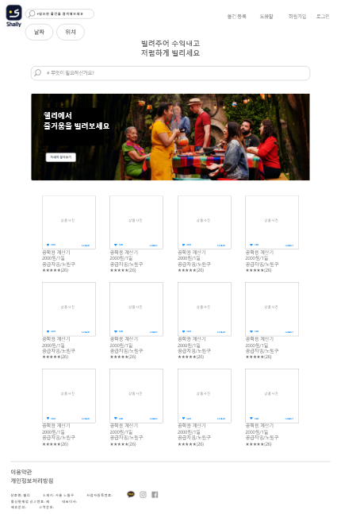
문서명 | 로그인 이전 HOME
코드:H1
메인화면-비로그인
메뉴: 물건등록, 도움말, 회원가입, 로그인
검색: 해시태그 검색
날짜, 위치 필터 검색 기능(에어비앤비 참조)
날짜: 달력 기능
위치:버튼식 UI 위치 행정구역별로 나열 중복선택(최대5개까지)하여 물건을 빌리고 싶은 지역 선택
비로그인 유저도 위치에 따라서 필터링할 수 있다.
배너 광고 (쉘리 이벤트)
검색란 하단에 배치
물건
필터링 (물건 등록 순으로)
비로그인 상태에서 위치 정보가 없어 필터링이 불가능하기 때문에 비로그인시 필터링 기능은 제외
[추가적으로 제작해야하는 컨텐츠]
행정구역 DB

Slide 2
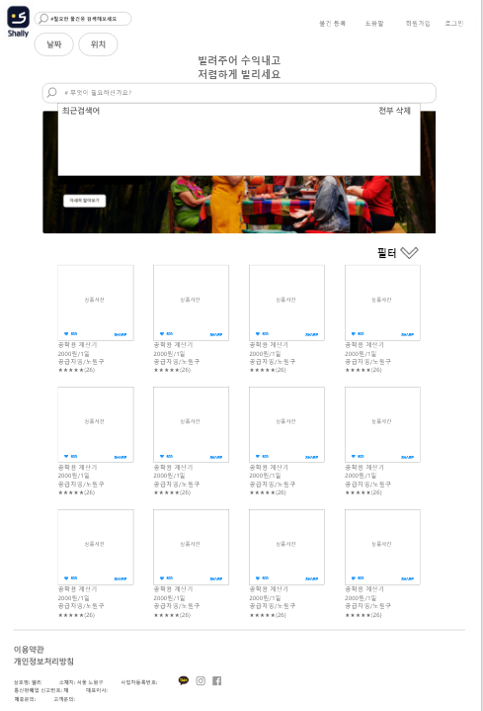
문서명 | 검색창 클릭
코드:H2
메인화면-비로그인-검색창 클릭
최근 검색어
최근 검색한 기록 드롭다운
전체 삭제
최근 검색한 내역 전부 삭제

Slide 3
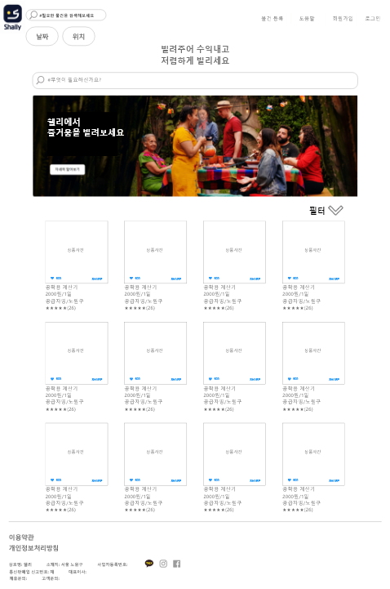
문서명 | 검색 결과를 통한 물건 리스트업
코드:H3
메인화면-비로그인
-검색 결과를 통한 물건 리스트업
해시태그 검색
해시태그 검색 결과에 따른 필터링
위 사항 외에는
로그인 이전 HOME - H1과 동일

Slide 4
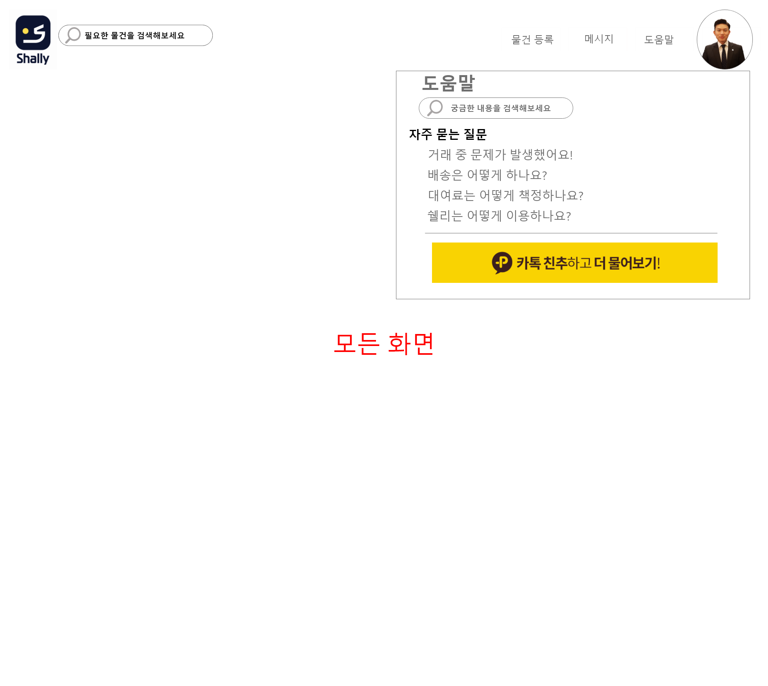
문서명 | 도움말
코드:A0
도움말 검색 (모든화면)
-도움말 내 자주 묻는 질문의 제목 및 글내용의 키워드로 검색할 수 있다.
자주 묻는 질문
-질문 조회수가 가장 높은 순서대로 키워드 질문을 리스팅
-관리자가 QnA게시물 처럼 작성할 수 있다.
자동이메일 기능은 어떻게 활용?
카톡 친추하고 더 물어보기
-이 기능을 쉘리스팟의 카카오톡플러스친구 친구추가를 할 수 있는 창으로 이동한다.
-친구추가 후에는 카카오톡을 이용하여 쉘리스팟에 문의할 수 있다.

Slide 5
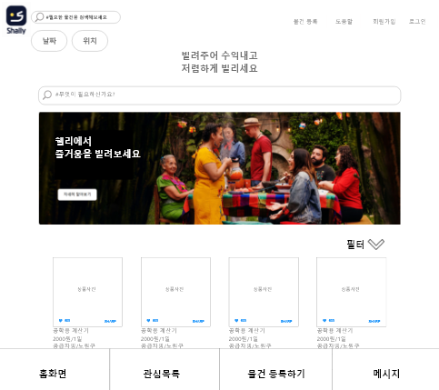
문서명 | 모바일 하단 단추 배치
코드:A1
모바일 하단 단추 배치 (모든화면)
미팅 시 합의된 하단 단추 항목
홈화면, 검색하기, 물건 등록하기, 메시지
작업 중 변경된 하단 단추 항목
검색하기 -> 관심목록
검색하기 기능이 상단에 스크롤 고정돼 있기 때문에 하단 배치 무의미하다고 판단
유저의 관심목록 리마인드를 위해
‘검색하기’ -> ‘관심목록’으로 변동

Slide 6
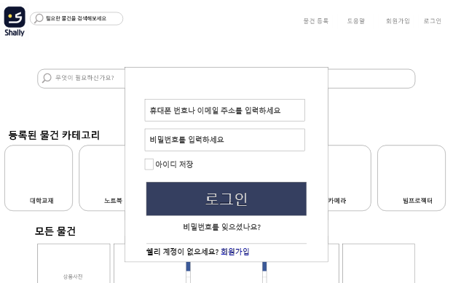
문서명 | 로그인
코드:L1
로그인
아이디 저장
입력한 아이디 저장 (휴대폰번호 or 이메일 주소)
비밀번호를 잊으셨나요? 클릭
P1으로 이동
회원가입 클릭
MB1으로 이동

Slide 7
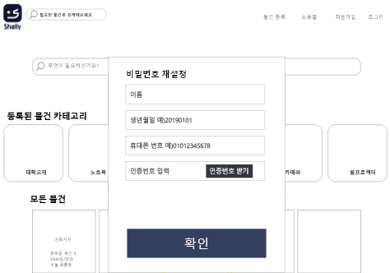
문서명 | 비로그인-비밀번호 재설정_본인인증전
코드:LP1
비로그인-비밀번호 재설정_본인인증전
비밀번호를 잊으셨나요? 클릭
P1으로 이동
비밀번호 재설정
회원가입시 기입한 항목 정확히 입력
1. 이름
2. 생년월일
3. 휴대폰번호
이름, 생년월일, 휴대폰번호 3개 항목을 정확히 기입하면 ‘인증번호 받기’ 클릭 가능
인증번호 받기
본인인증 서비스 회사: 한국모바일인증(주)
본인인증 서비스 절차 진행

Slide 8
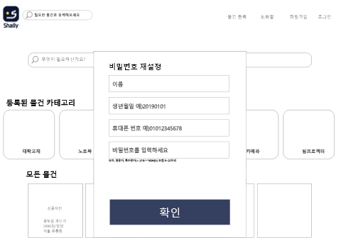
문서명 | 비밀번호 재설정 – 본인인증 완료
코드:LP2
비로그인-비밀번호 재설정_본인인증 완료
P1에서 기입한 항목
수정 불가능, 그대로 노출
비밀번호 입력
숫자, 영문자, 특수문자(+-)(*&^^%$#@!) 조합 8~20자리
비밀번호 형식에 맞지 않습니다. (위 조건에 맞지 않을시 알림)
비밀번호 재설정 완료 알림
웹:이메일
앱: 푸시, 이메일
공통:
-쉘리 카카오톡 채널과 친구인 유저는 채널 알림

Slide 9
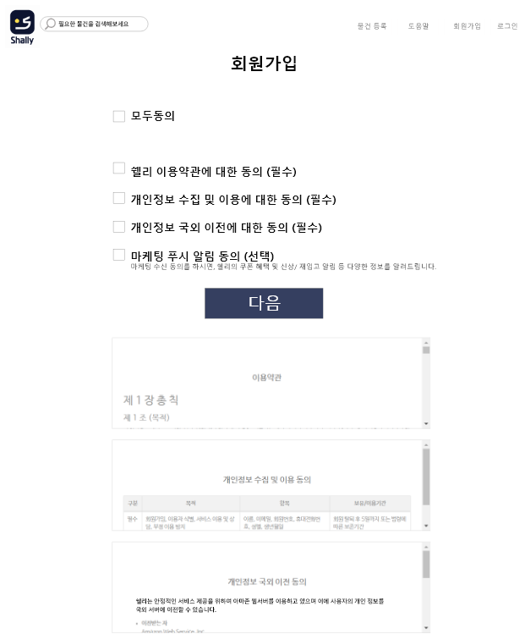
문서명 | 회원가입 약관동의
코드:MB1
회원가입 약관동의
필수 약관동의

Slide 10
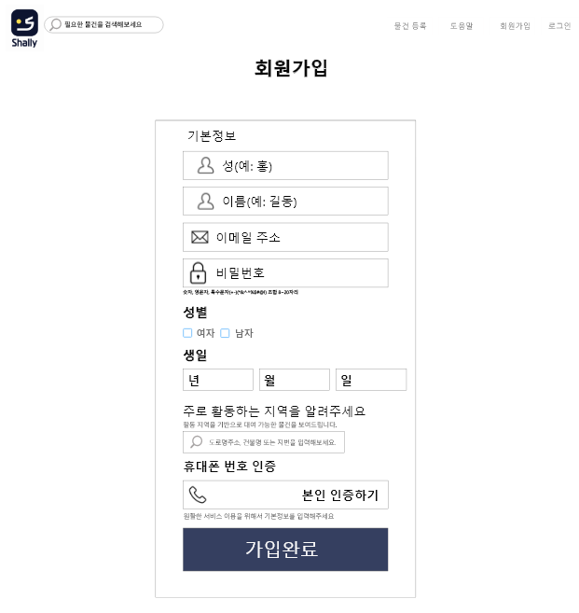
문서명 | 회원가입 기본정보 입력
코드:MB2
회원가입 기본정보 입력
모든 항목 필수정보로 DB에 저장
휴대폰 번호 인증
휴대폰 번호 기입후 본인인증
기입한 휴대폰 정보와 본인인증 휴대폰 정보가 일치하는지 확인 필요
휴대폰 정보 오기입시 안내문구
휴대폰 번호가 정확하지 않습니다.
회원가입 완료 시 알림
웹:이메일
앱: 푸시, 이메일
공통:
-쉘리 카카오톡 채널과 친구인 유저는 채널 알림

Slide 11
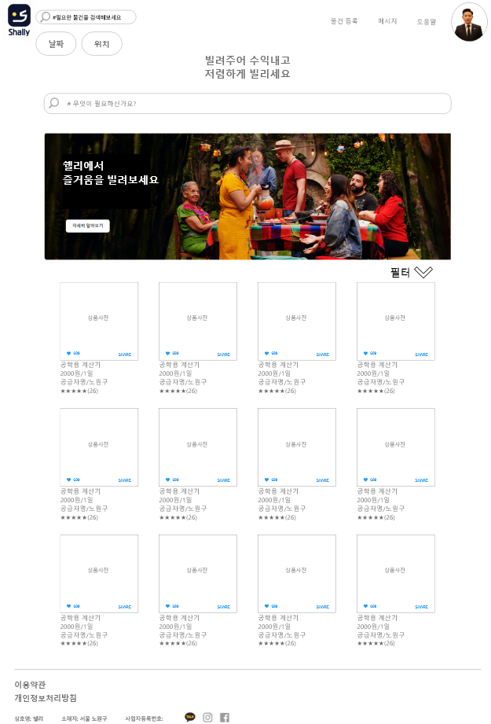
문서명 | 로그인 완료 HOME
코드:HL1
로그인 완료 HOME
메뉴: 물건등록, 메시지, 도움말, 프로필
필터링 조건
최신순: 기본값
위치순: ex)동단위에 5건 미만 물건이 있다면, 구단위로 확장하여 물건 필터링
회원가입 (MB2 참고)
항목: 주로 활동하는 지역을 알려주세요
위 항목 DB에 따라 동사무소 단위 반경 1KM의 물건을 리스트업한다.
리스트업된 물건이 5개 이하일 경우 해당하는 구단위 면적 안에 있는 물건을 리스트업한다.
구단위에 면적안에 있는 물건이 10개 이하로 리스팅된 경우 시단위로 확장하여 물건을 리스트업한다.
위 사항 외에는
로그인 이전 HOME - H1과 동일

Slide 12
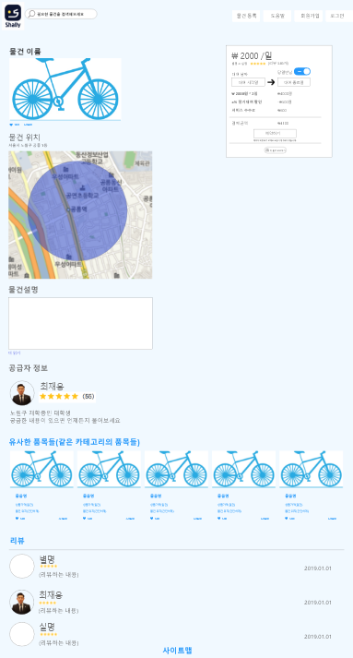
문서명 | 물건 상세정보
코드:S1
물건 상세정보
물건이름 (물건등록 DB 참고)
물건 위치(물건 등록_물건 위치)
공급자가 등록한 물건 위치의 반경 1km이내
위치 표시
공급자 정보
이름 or 별명
평점, 리뷰수
자기소개 내용
유사한 품목들
해시태그가 동일한 상품들 리스팅
물건 대여료
계산항목
1일 대여료 * 대여기간
장기대여 할인율
서비스 수수료
총계: 총 지불할 금액
예약하기
미로그인 상태 -> 로그인L1 이동
로그인 상태 -> 물건 상세정보 – 예약하기 기본정보/P1로 이동
당일반납
1박2일이 아닌 하루안에 대여하고 반납하는 경우에 활용
이 물건 신고하기 (로그인된 유저만 신고 가능)
해당 물건 ID, 물건 정보, User 정보 그리고 신고 내용은 쉘리스팟 공식 이메일로 발송
리뷰
리뷰는 물건을 직접 대여하고 사용해본 사용자만 게시할 수 있음
(공급자 ID, 공급자가 등록한 물건을 반납완료한 리뷰만 게시)
리뷰대댓글을 공급자가 게시할 수 있음
User의 이름 및 별명, 평점, 리뷰 남기기 내용이 등록순으로 리스트업
리뷰알림
앱의 경우 앱푸시,이메일 발송
웹인 경우 이메일 발송
쉘리 카카오톡 채널과 친구인 유저는 채널 알림

Slide 13
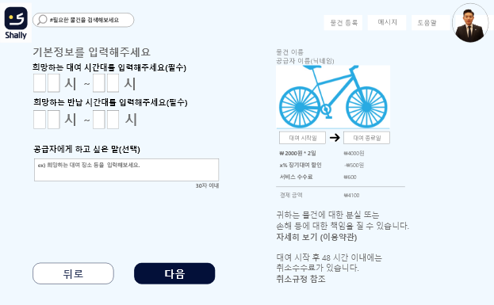
문서명 | 물건 상세정보 – 예약하기 기본정보
코드:P1
예약하기 상세정보-예약하기 기본정보
대여 및 반납시간대 입력
-표시는 AM/PM표시 없이 시간표시되도록(ex. 15시)
-반납시간대 시작은 대여시간대 시작 이후여야하고 반납시간대는 다음날로 넘어가지 않음(즉 24시를 넘을 수 없음)
-숫자를 입력하는 방식으로 입력
공급자에게 하고 싶은 말
공급자 채팅창에서 확인 가능.
이용약관
클릭시 이용약관 페이지로 이동
취소규정 참조
클릭시 도움말_취소규정 FAQ로 이동
예약 내용을 캐시에 저장해서 이탈해도 데이터가 보존 될 수 있도록 DB 설계가 필요

Slide 14
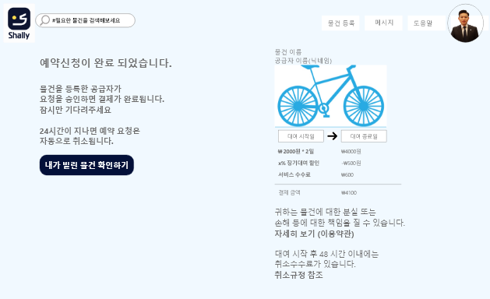
문서명 | 물건 상세정보 – 예약 신청, 미승인
코드:P2
예약신청완료
예약신청 알림
공급자에게 예약 알림 MMS 메시지 전송
전송된 메세지에는 취소조항에 대한 알림 포함
공급자가 요청을 승낙할시
물건 상세정보 – 예약 신청, 승인/P3 이동
공급자가 요청을 거절할시
거절 메시지 전송 취소하기/M4 이동
예약 승낙 및 거절 알림
웹:이메일
앱: 푸시, 이메일
-쉘리 카카오톡 채널과 친구인 유저는 채널 알림

Slide 15
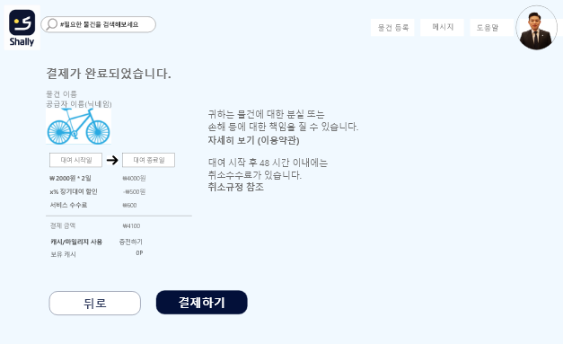
문서명 | 물건 상세정보 – 예약 신청, 승인
코드:P3
물건 상세정보 – 예약 신청, 승인
결제하기
캐시/마일리지가 대여료를 충족하지 못하는 경우 -> 물건 상세정보 – 예약 승인 - 캐시 충전_결제/P4 이동
캐시/마일리지가 대여료를 충족하는 경우
-> 물건 상세정보 – 예약하기 결제완료/P5
결제 실패 사유
예약한 시점부터 24시간이 경과한 이후 -> 취소하기/M4 이동
결제 금액이 낮아 거절된 경우 -> P3페이지에 머물러 충전하기 유도
결제 내용을 캐시에 저장해서 이탈해도 데이터가 보존 될 수 있도록 DB 설계가 필요
알림
웹:이메일
앱: 푸시, 이메일
-쉘리 카카오톡 채널과 친구인 유저는 채널 알림

Slide 16
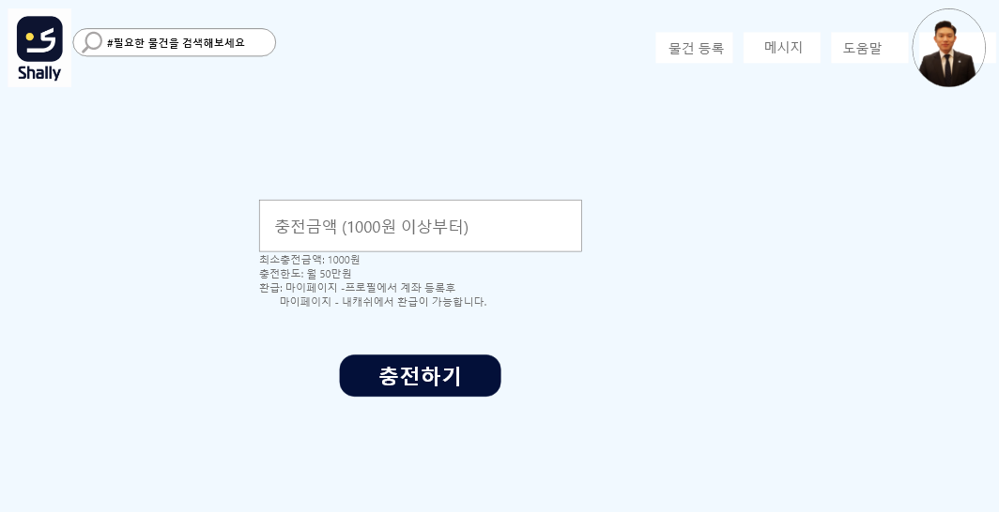
문서명 | 물건 상세정보 – 예약 승인 - 캐시 충전_결제
코드:P4
물건 상세정보 – 예약 승인 - 캐시 충전_결제
충전하기
User가 원하는 충전금액을 원하는만큼 선택해서 충전할 수 있다.
충전금 한도 월 50만원
결제 PG사 카카오페이 채택
충전하기 성공 -> 물건 상세정보 – 예약 신청, 승인/P3 이동
충전하기 실패 -> 충전이 실패되었습니다. 다시 시도해주세요. 충전하기 하단에 알림
결제 내용을 캐시에 저장해서 이탈해도 데이터가 보존 될 수 있도록 DB 설계가 필요
충전 완료 알림
웹:이메일
앱: 푸시, 이메일
-쉘리 카카오톡 채널과 친구인 유저는 채널 알림

Slide 17
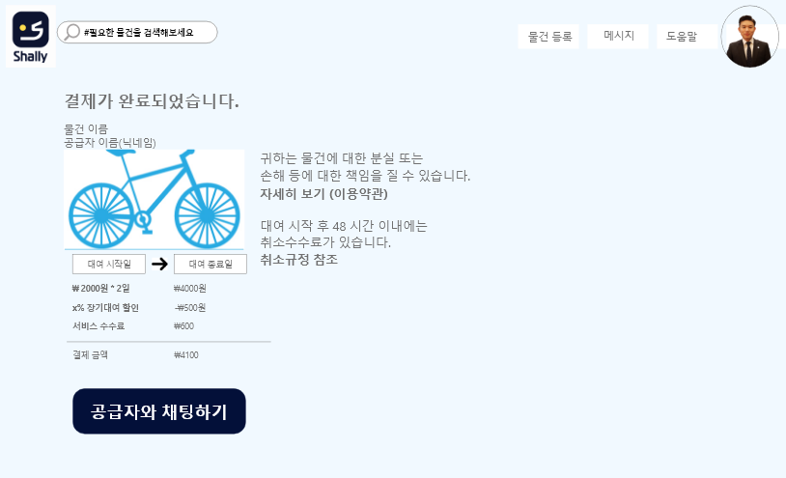
문서명 | 물건 상세정보 – 예약하기 결제완료
코드:P5
물건 상세정보 – 예약하기 결제완료
공급자와 채팅하기 -> 메세지_빌리는 사람 입장/M21 이동
충전 완료 알림
웹:이메일
앱: 푸시, 이메일
-쉘리 카카오톡 채널과 친구인 유저는 채널 알림

Slide 18
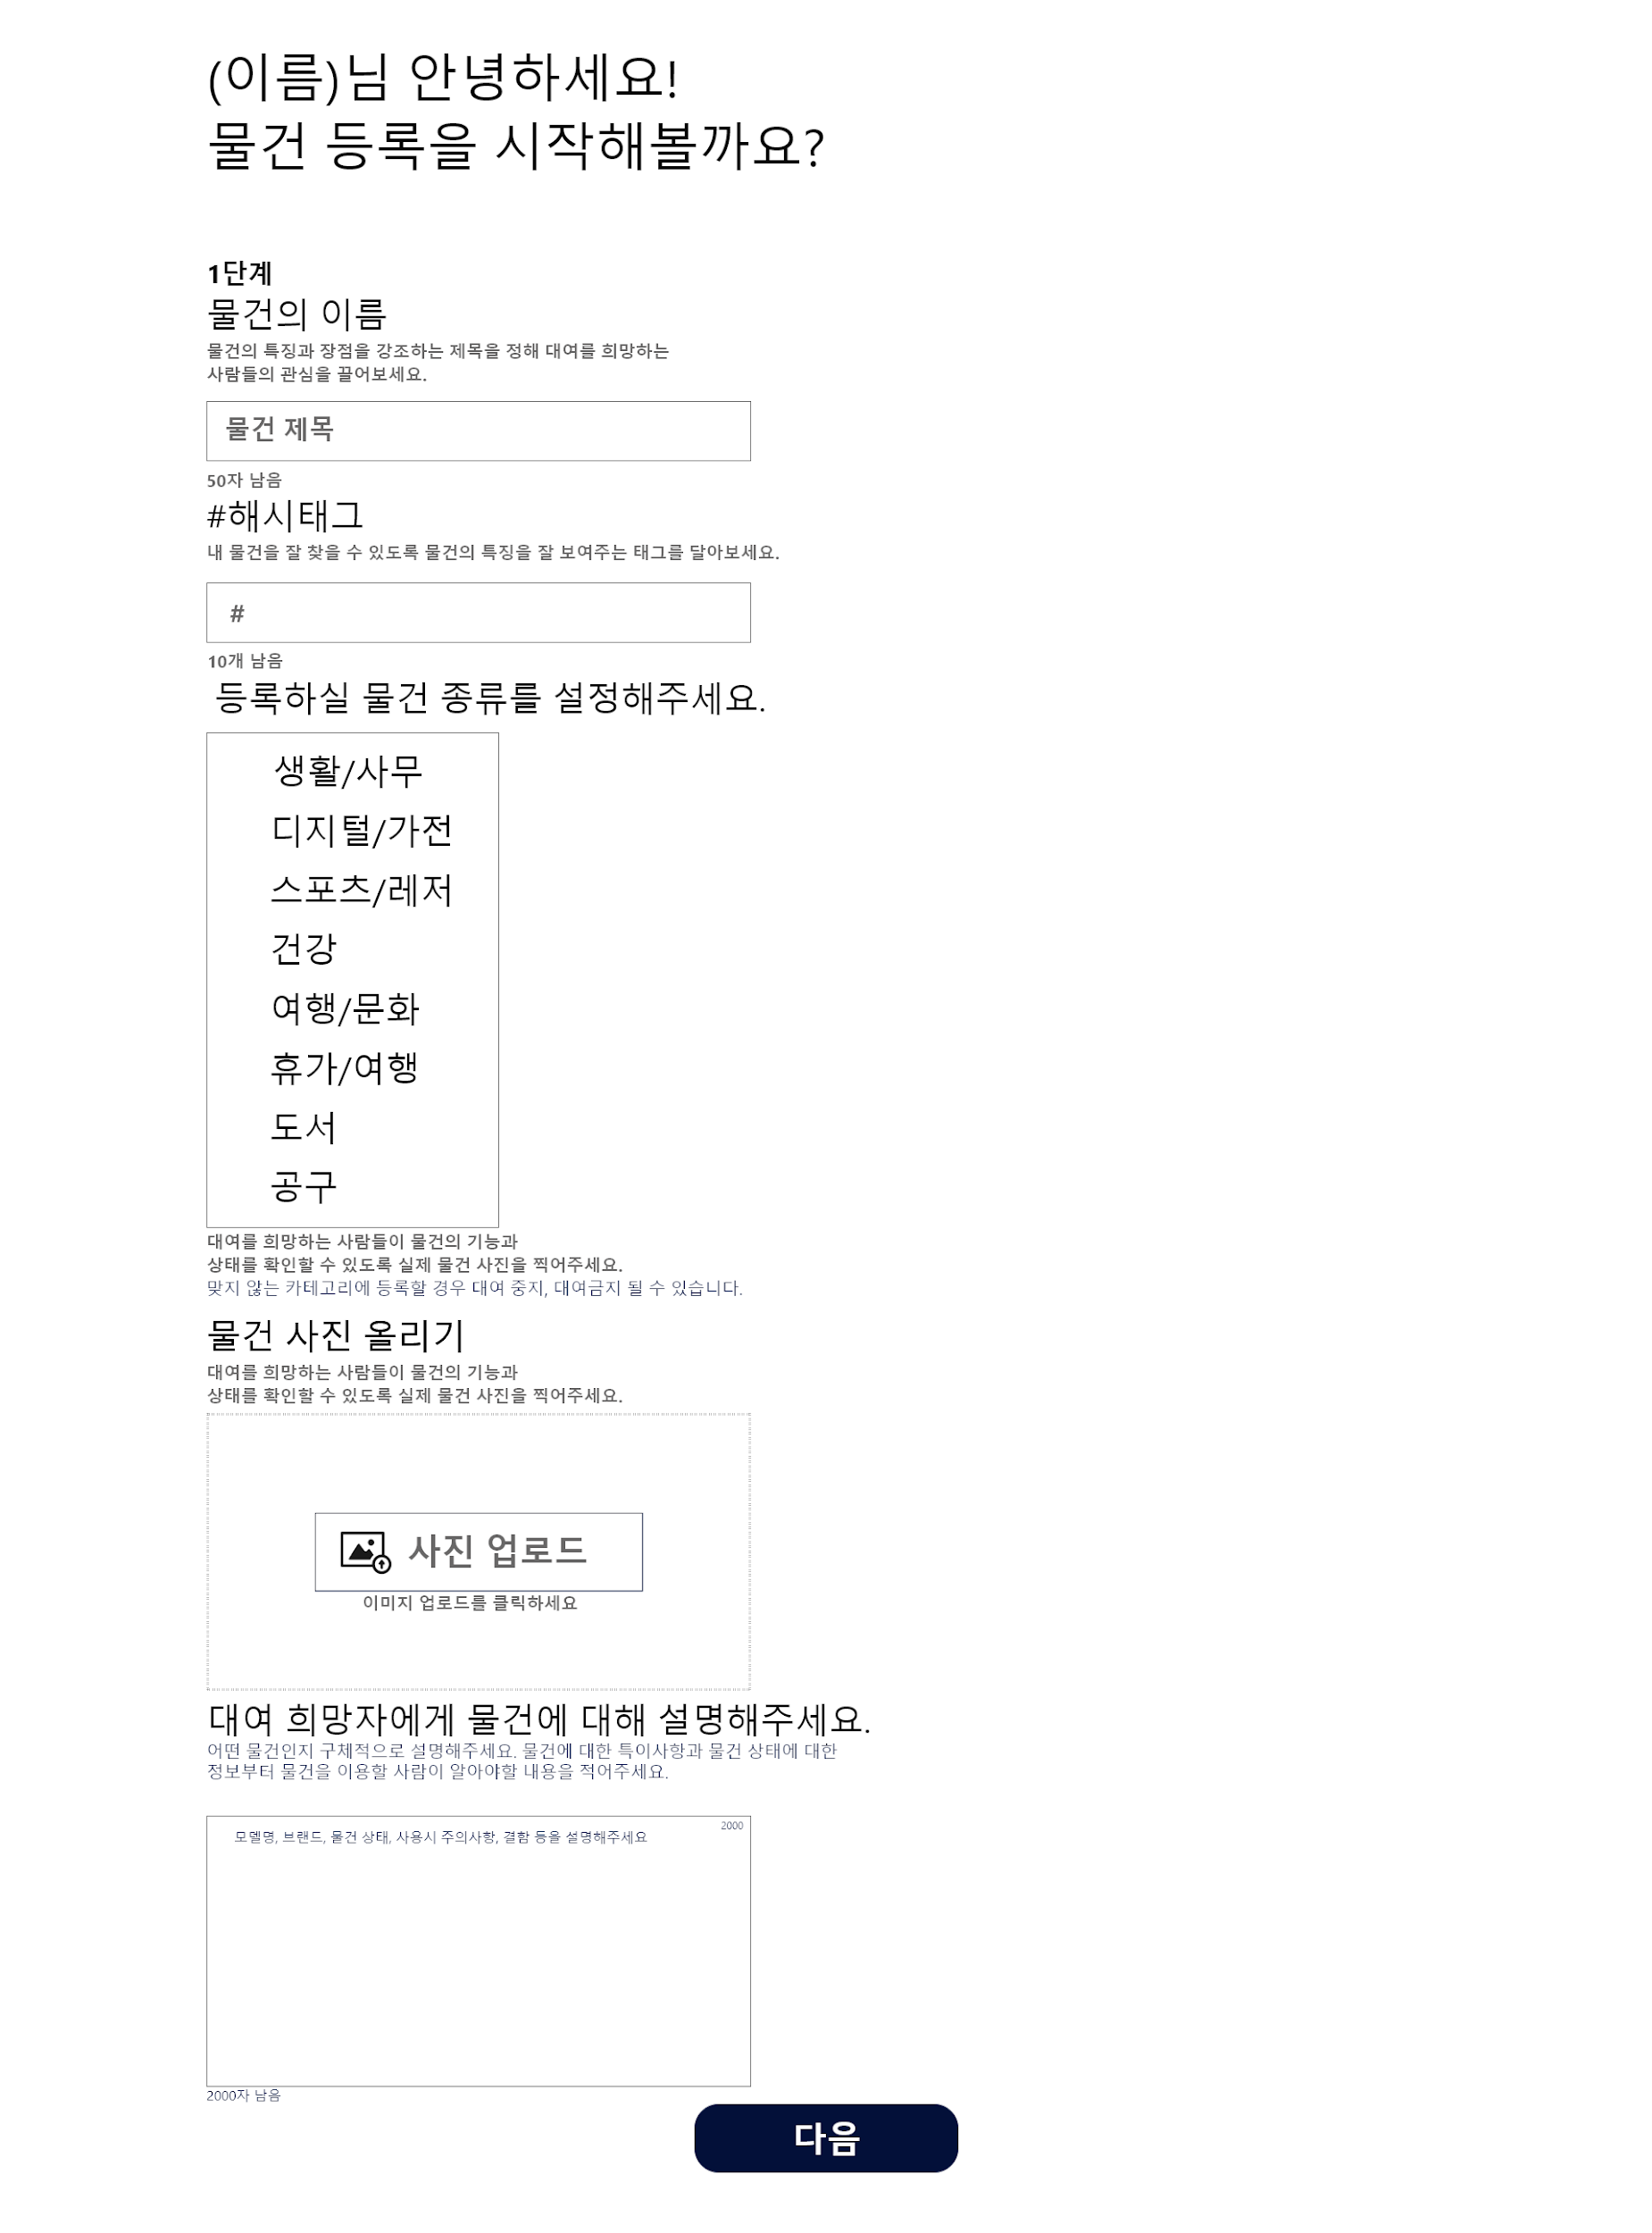
문서명 | 물건 등록 - 1단계 / R1
코드:R1
상단인사
로그인된 상태에서는 회원의 ‘이름’ 공개, 로그인되지 않았을 경우에는 ‘회원님 안녕하세요’라고 노출
물건의 이름
상품명 입력
#해시태그
-상품이 잘 검색되도록 상품 등록시 해시태그를 원하는대로 설정이 가능하다.
-해시태그수는 10개로 제한한다.
등록하실 물건의 종류를 설정해주세요.
-대분류 카테고리을 기반으로 상품의 카테고리(종류)를 설정한다.
물건사진올리기
-물건 사진을 업로드한다.
-업로드수는 5개로 제한한다.
-사진은 해상도를 내려서 노출시키도록 한다.
대여 희망자에게 물건에 대해 설명해주세요.
-물건에 대한 설명을 자유롭게 입력한다.
-글자수는 2,000자로 제한한다.
-링크를 걸면 해당 페이지의 미리보기기능이 되도록 함(해당 링크 페이지의 일부분이 미리보기로 화면에 출력)
한 요소라도 누락하면 다음으로 진행되지 않음
[추가적으로 제작해야하는 컨텐츠]
대분류카테고리
캐시에 정보를 저장해서 이탈된 유저가
이어서 작성할 수 있는 DB 설계 필요

Slide 19
문서명 | 물건 등록 - 1단계(사진업로드) / R2
코드:R2
R1과 동일
[추가적으로 제작해야하는 컨텐츠]
대분류카테고리

Slide 20
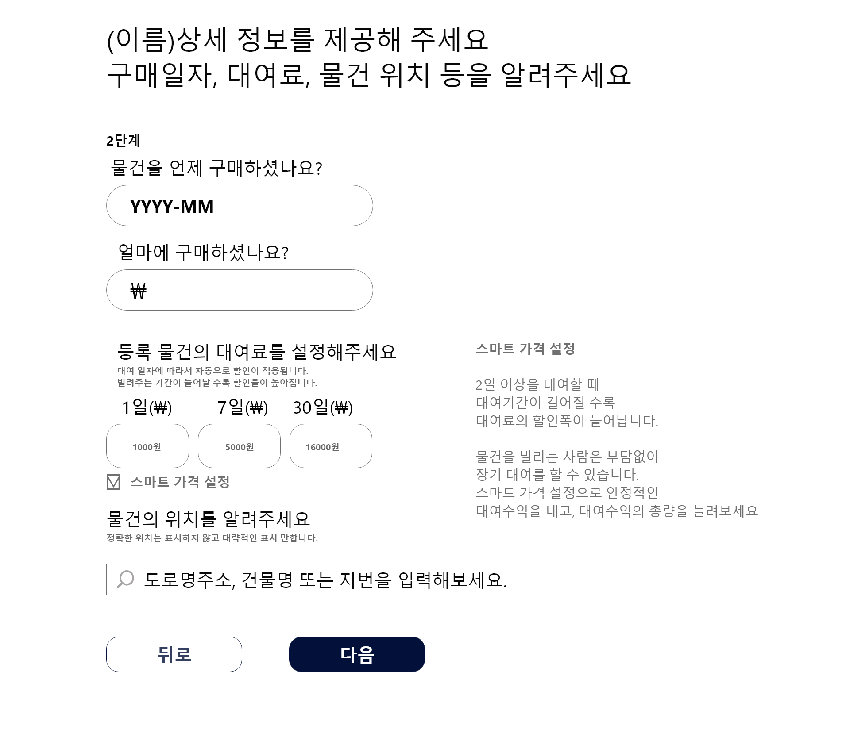
문서명 | 물건 등록 신청 – 2단계 / R3
코드:R3
물건을 언제 구매하셨나요?
-물건구매연도 및 날짜에 대한 질문
-숫자로 입력하는 방식
-선택사항으로서 입력하지 않아도 다음 진행 가능, 하지만 선택사항이라고 명시하지 않음
물건을 얼마에 구매하셨나요?
-물건을 구매할 당시의 가격에 대한 질문
-숫자로 입력하는 방식
등록 물건의 대여료를 설정해주세요
-등록하는 물건의 1일, 7일, 30일에 대한 대여료 입력 가능
-스마트 가격 설정을 누른 경우에, 1일 입력시, 7일, 30일은 자동적으로 계산됨
물건의 위치를 입력해주세요
-물건의 위치를 입력하는 부분
-구체적으로 입력할 경우, 추후에 동까지만 노출되며 동까지만 입력하는 것도 가능
-다른 물건을 등록한 이력이 있다면 해당 물건의 위치를 먼저 불러옴
[추가적으로 제작해야하는 컨텐츠]
스마트 가격 설정 함수

Slide 21
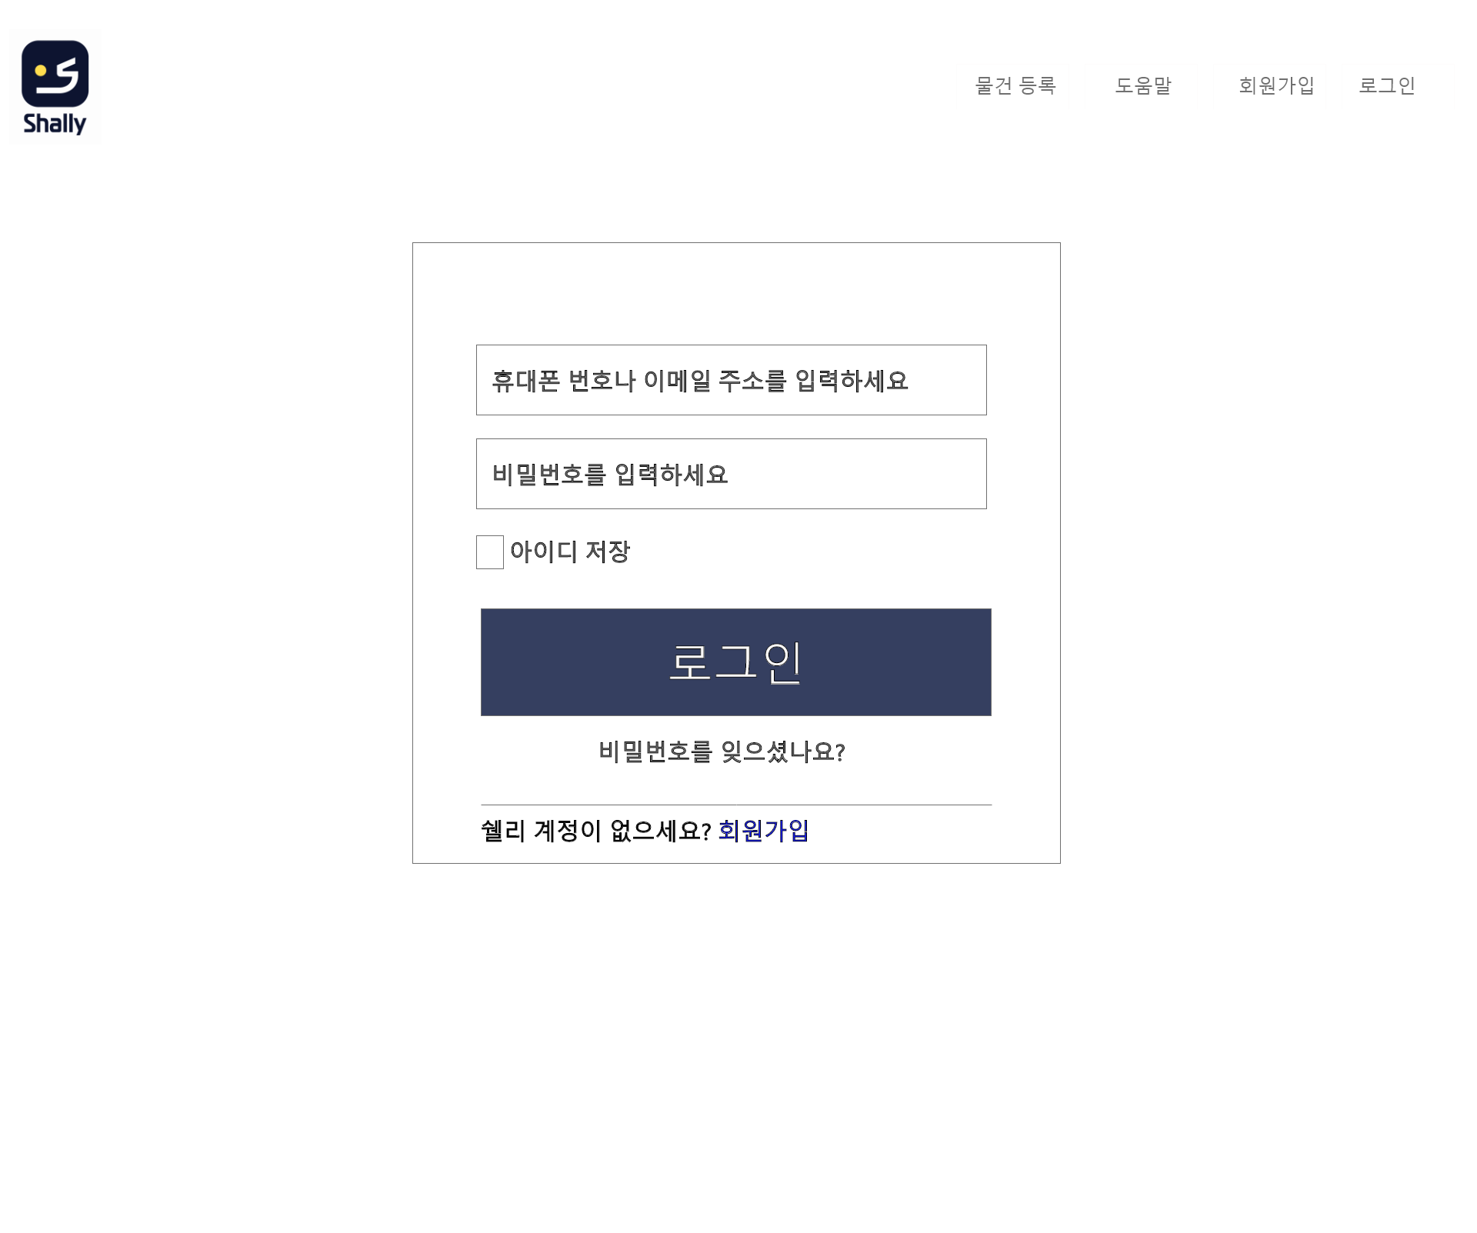
문서명 | 물건 등록 2단계(비로그인) / R4
코드:R4
물건등록 절차 중, 물건에 대한 정보가 다 입력되었다면(R3까지 정상적으로 프로세스가 진행되었다면) 로그인 여부를 판단하고 로그인되지 않은 경우, R4로 진행하여 로그인 진행. 로그인되면 R5로 진행.

Slide 22
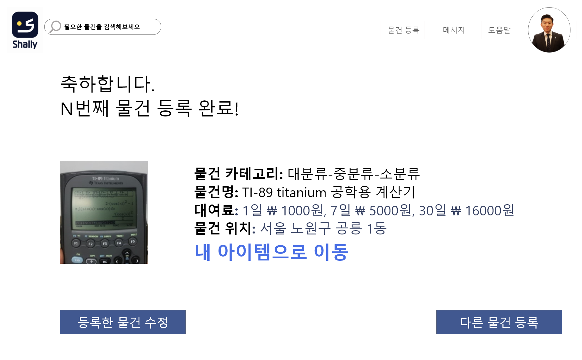
문서명 | 물건 등록 완료 / R5
코드:R5
최종적으로 등록을 완료하고,
DB에 저장되고, 물건등록의 거래를 위한 필수적인 내용확인과 수정과 다른 물건을 추가로 등록할 수있는 화면
다른 물건 등록
-다른 물건을 등록하도록 함(물건 등록 - 1단계 / R1으로)
내 아이템으로 이동 / 등록한 물건 수정
-내 물건현황으로 이동

Slide 23
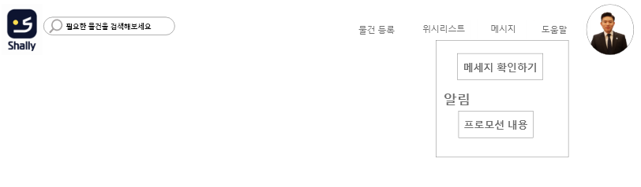
문서명 | 알림/M0
코드:M0
메세지 탭
메시지에 오버 마우스 시
1. 메시지 확인하기
2. 알림 탭이 노출됨
메시지 확인하기
메세지/M2로 이동
알림
-쉘리 프로모션 관련 내용, 예약 신청 및 승인 확인, 예약거절, 결제 및 충전 완료, 거래확정, 문의 및 신고사항 관련 알림
-알림내용 클릭시 링크로 페이지 또는 팝업창으로 이동

Slide 24
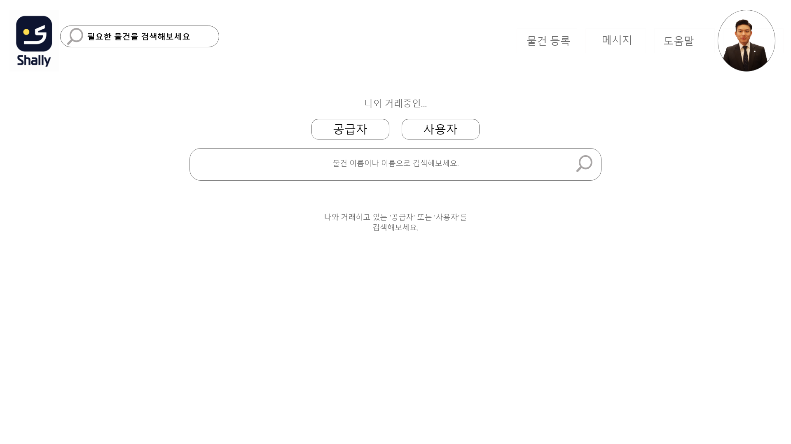
문서명 | 메세지M1
코드:M1
-공급자 버튼 클릭시, 메세지_공급자선택/M2로 이동
-사용자 버튼 클릭시,
메세지_사용자선택/M3로 이동
물건 이름이나 이름으로 검색해보세요
-검색시, 나와 거래하고 있는 당사자들이 공급자, 사용자 관계 없이 리스팅

Slide 25
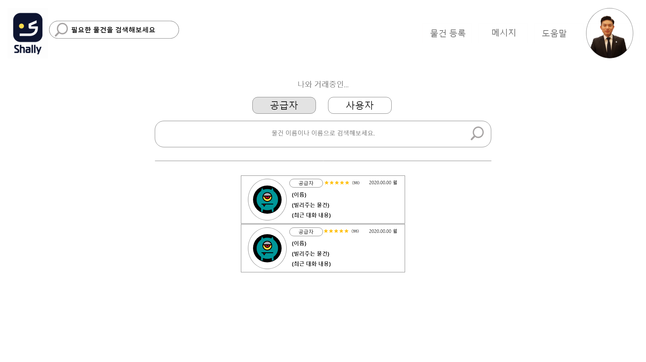
문서명 | 메세지_공급자선택/M2
코드:M2

Slide 26
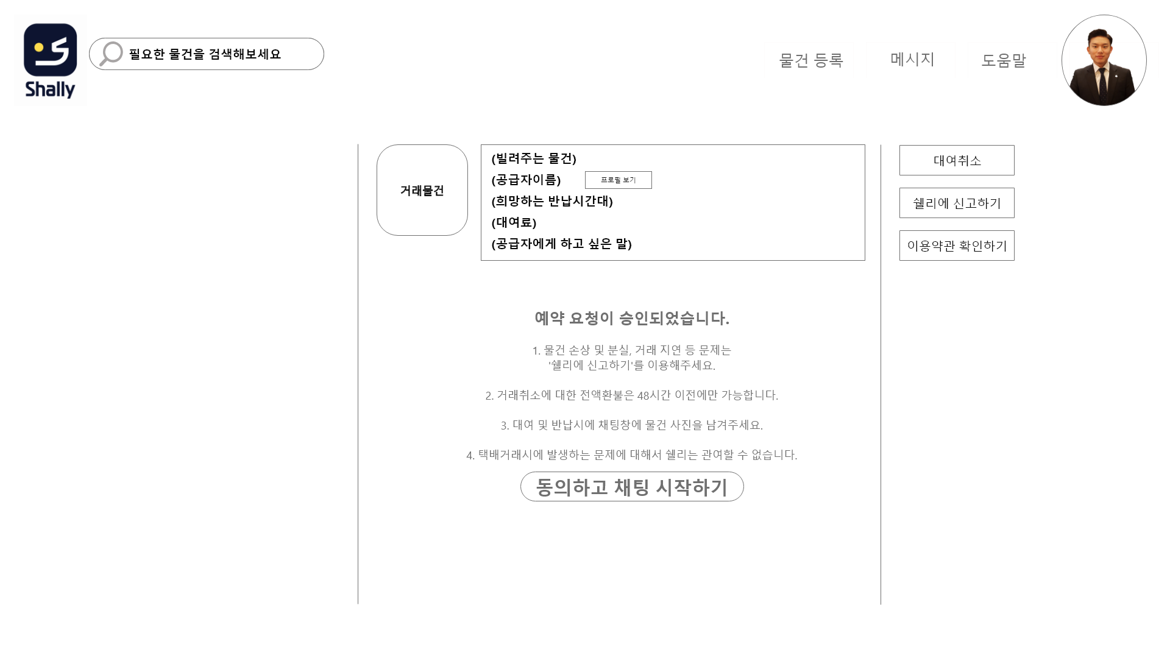
문서명 | 메세지_빌리는 사람 입장/M21
코드:M21
메세지 상시 기능
-대여취소 : 취소하기/M4로 이동
-쉘리에 신고하기
: 해당 물건 ID, 물건 정보, 신고한 User 정보. 신고 당한 유저정보 그리고 신고 내용은 쉘리스팟 공식 이메일로 발송
-이용약관 확인하기 : ‘이용약관’으로 이동
-프로필 보기 : 쉘리 이용자 프로필 - 거래 후기로 이동
주문자 결제 완료 후 공급자가 거래에 승낙하면 본 페이지로 이동 가능(문자로 승인 알림)
거절하면 본 페이지가 아닌 대여 요청 거절하기/M5로 이동(문자로 거절 알림)
[추가적으로 제작해야하는 컨텐츠]
알림 언제 어떤 방식으로

Slide 27
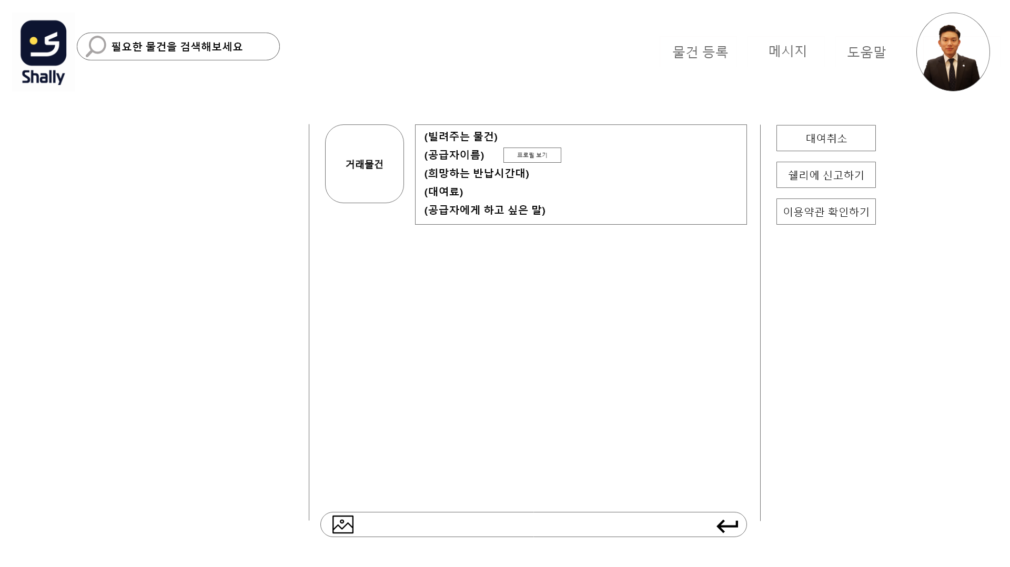
문서명 | 메세지_빌리는 사람 입장 - 거래 진행/M22
코드:M22
메세지 상시 기능
-대여취소 : 취소하기/M4로 이동
-쉘리에 신고하기
: 해당 물건 ID, 물건 정보, 신고한 User 정보. 신고 당한 유저정보 그리고 신고 내용은 쉘리스팟 공식 이메일로 발송
-이용약관 확인하기 : ‘이용약관’으로 이동
-프로필 보기 : 쉘리 이용자 프로필 - 거래 후기로 이동
본 페이지는 M21에서 확인한 이후, 채팅할 수 있는 창
메세지 알림
채팅하는 당사자들이 확인하지 않은 새로운 메세지들은 도착할때마다 푸시알림
앱: 푸시알림
web인 경우 메시지 강조 표시 알림
프로필 보기
프로필 보기 클릭 -> 쉘리 이용자 프로필 - 대여할 수 있는 물건/MP1 이동
[추가적으로 제작해야하는 컨텐츠]
알림 언제 어떤 방식으로

Slide 28
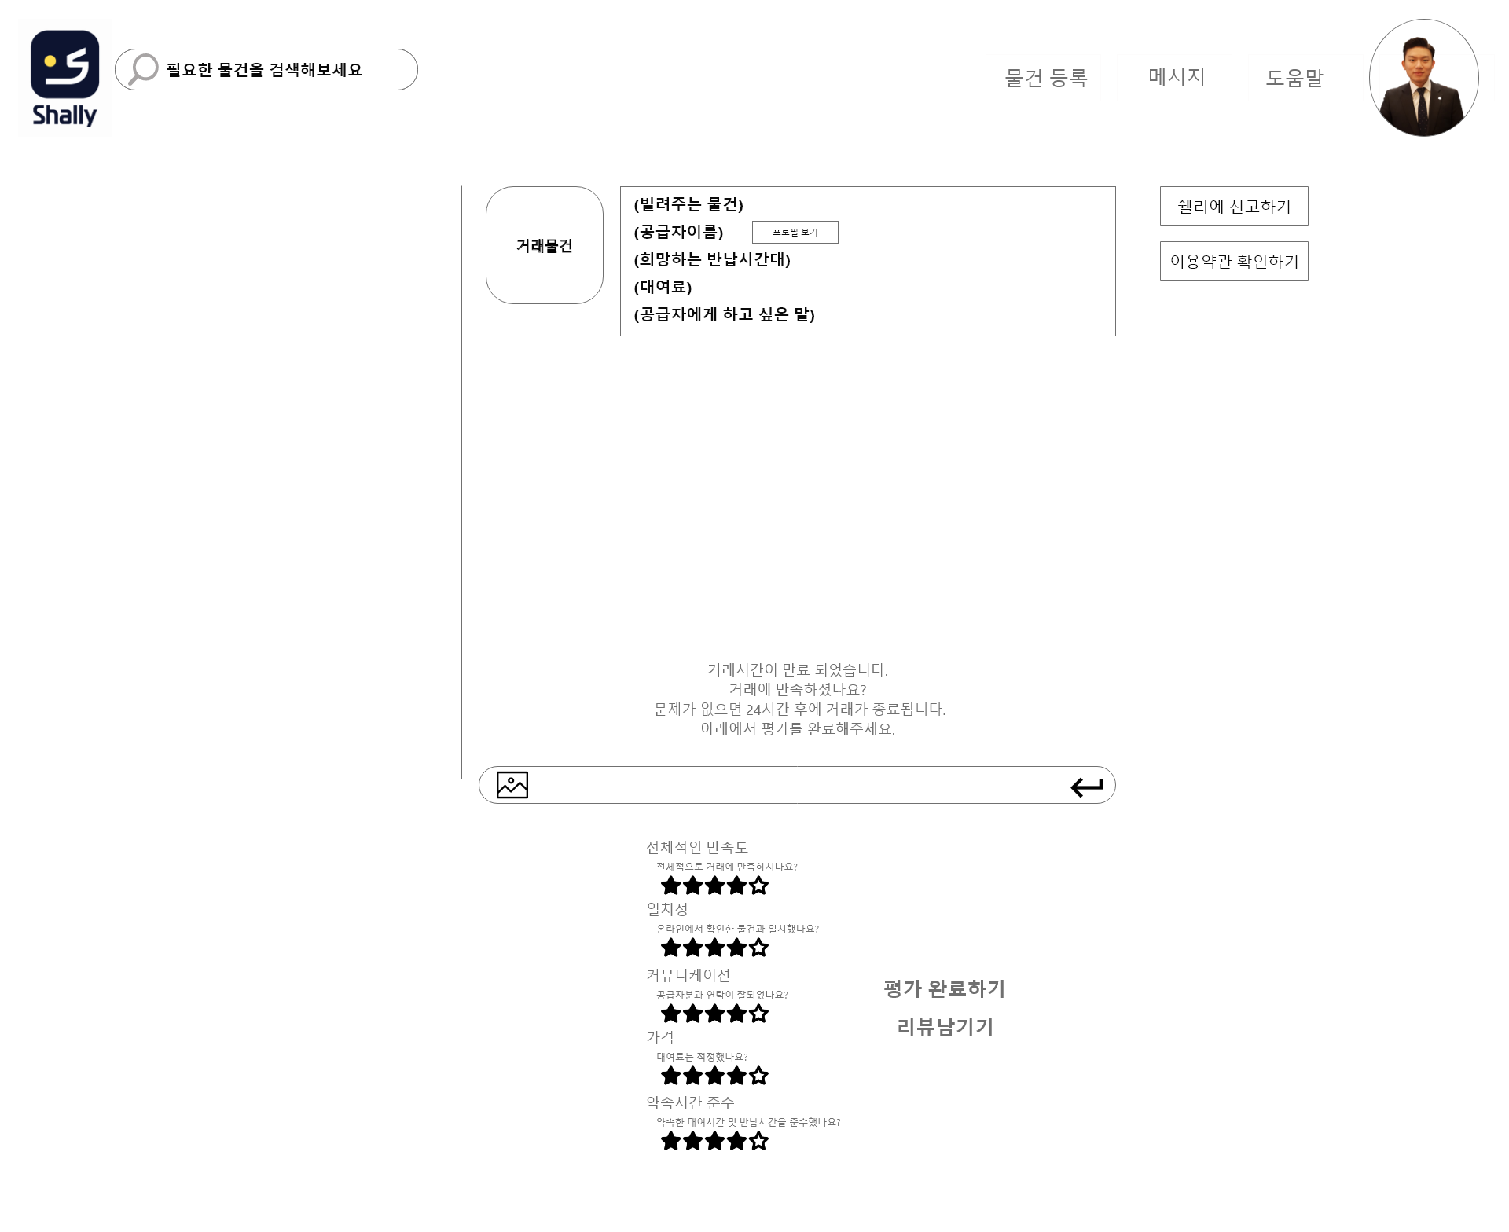
문서명 | 메세지_빌리는 사람 입장_거래종료/M23
코드:M23
메세지 상시 기능(대여취소는 삭제)
-쉘리에 신고하기
: 해당 물건 ID, 물건 정보, 신고한 User 정보. 신고 당한 유저정보 그리고 신고 내용은 쉘리스팟 공식 이메일로 발송
-이용약관 확인하기 : ‘이용약관’으로 이동
-프로필 보기 : 쉘리 이용자 프로필 - 거래 후기로 이동
본 페이지에서 공급자에 대해 평가
리뷰하기
-쉘리 이용자 프로필 - 대여할 수 있는 물건로 이동한 후, 리뷰가능
[추가적으로 제작해야하는 컨텐츠]
알림 언제 어떤 방식으로

Slide 29
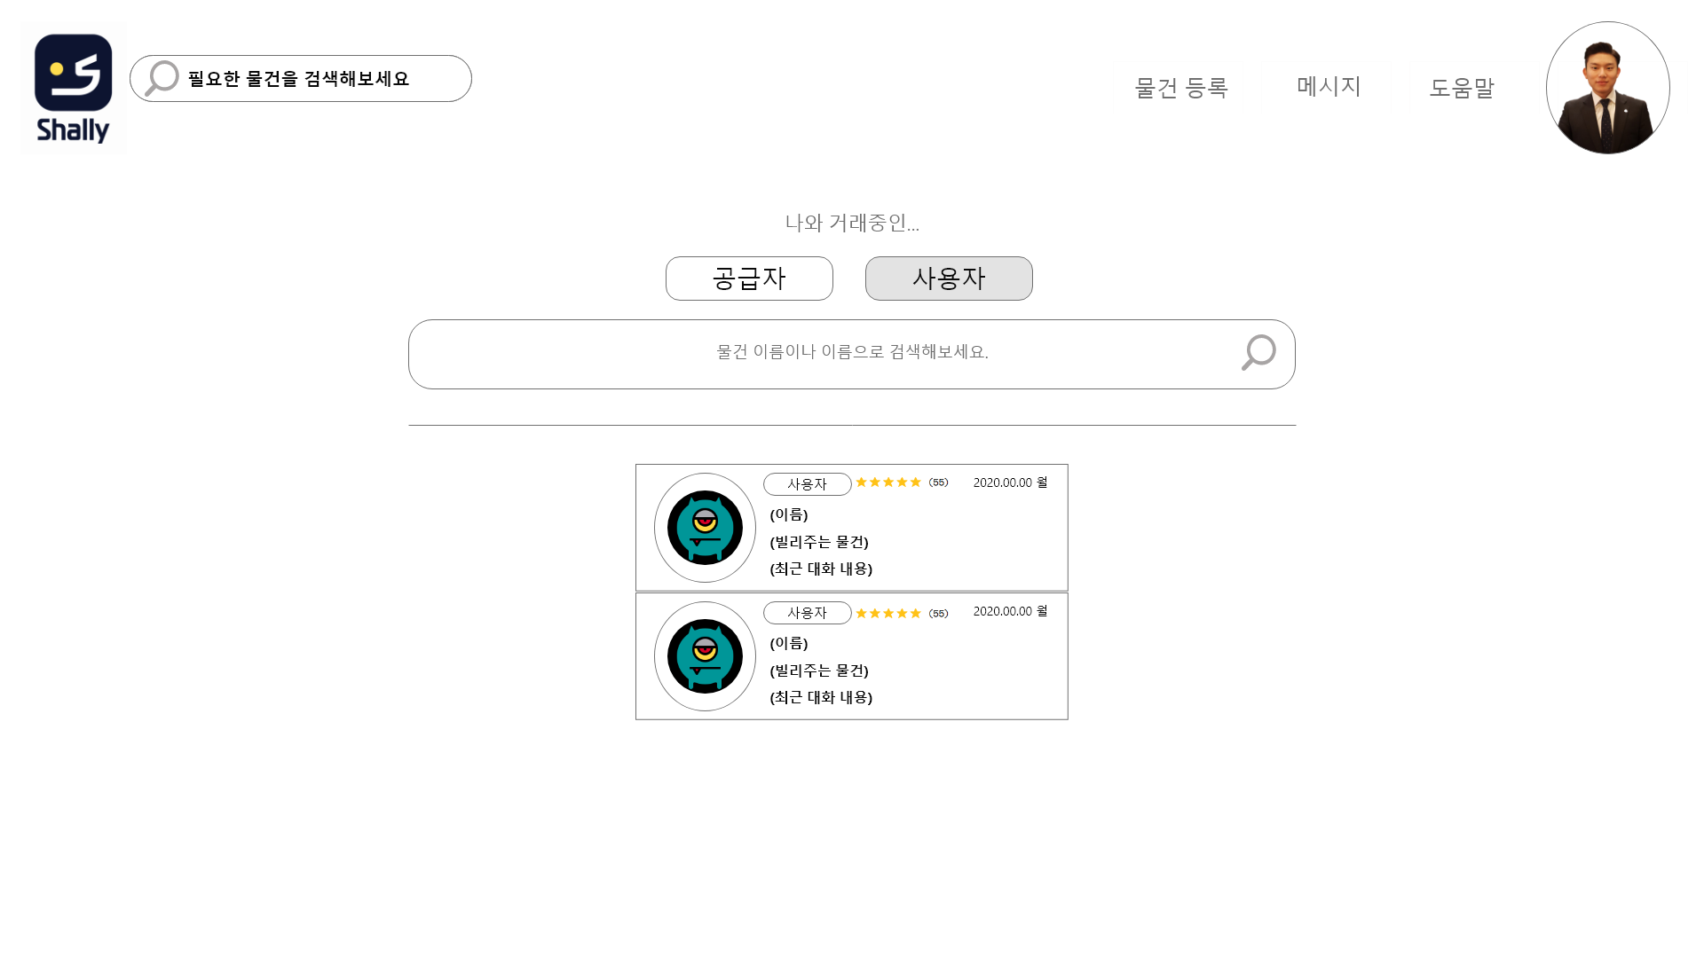
문서명 | 메세지_사용자선택/M3
코드:M3

Slide 30
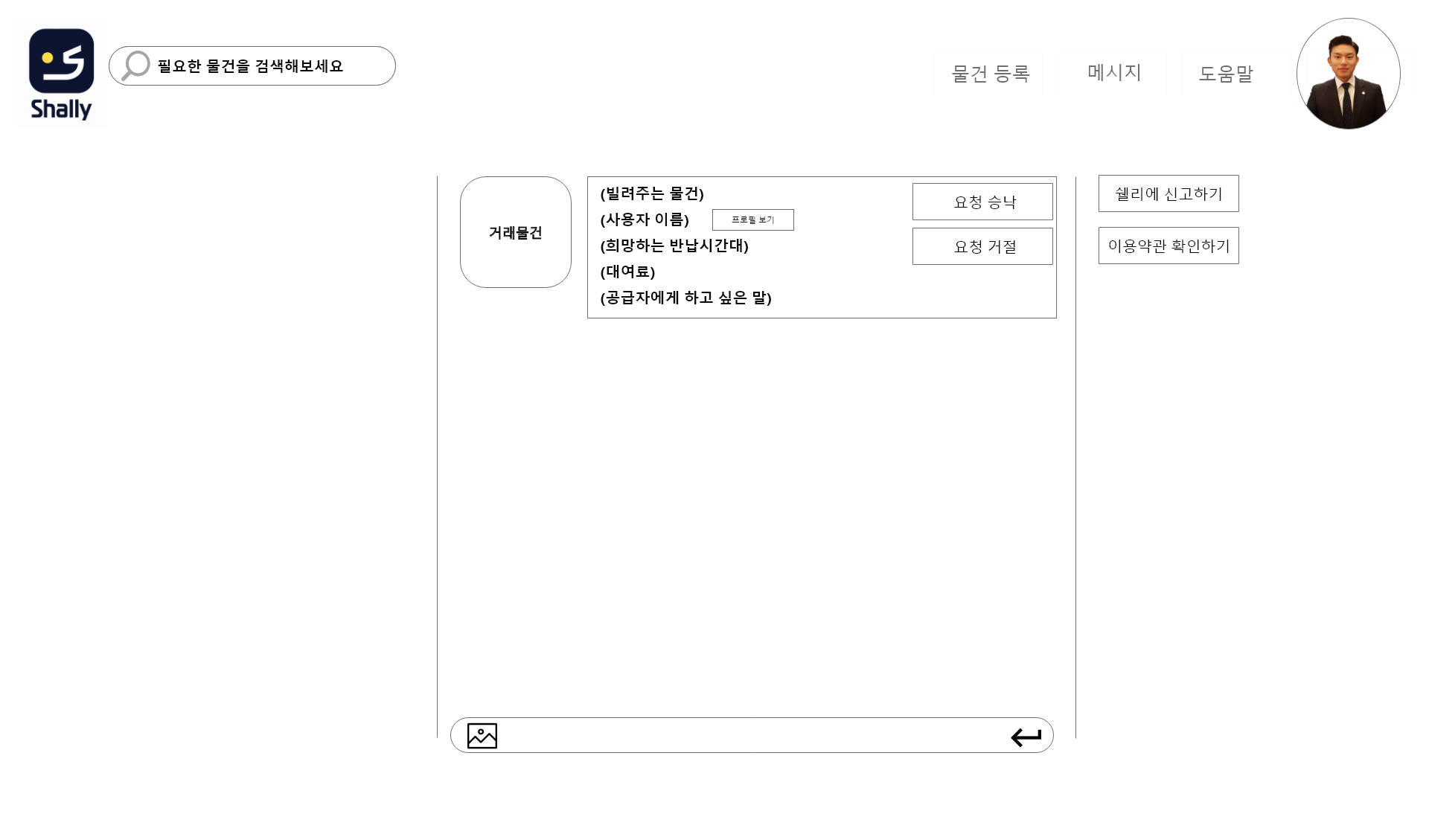
문서명 | 메세지_빌려주는 사람 입장/M31
코드:M31
메세지 상시 기능(대여취소는 삭제)
-쉘리에 신고하기
: 해당 물건 ID, 물건 정보, 신고한 User 정보. 신고 당한 유저정보 그리고 신고 내용은 쉘리스팟 공식 이메일로 발송
-이용약관 확인하기 : ‘이용약관’으로 이동
-프로필 보기 : 쉘리 이용자 프로필 - 거래 후기로 이동
요청 승낙 / 요청 거절
-요청 승낙한 경우, 메세지_빌려주는 사람 입장 - 승낙 완료/M32로 이동
-요청 거절한 경우, 본 페이지가 아닌 대여 요청 거절하기/M5로 이동(문자로 거절 알림)
[추가적으로 제작해야하는 컨텐츠]
알림 언제 어떤 방식으로

Slide 31
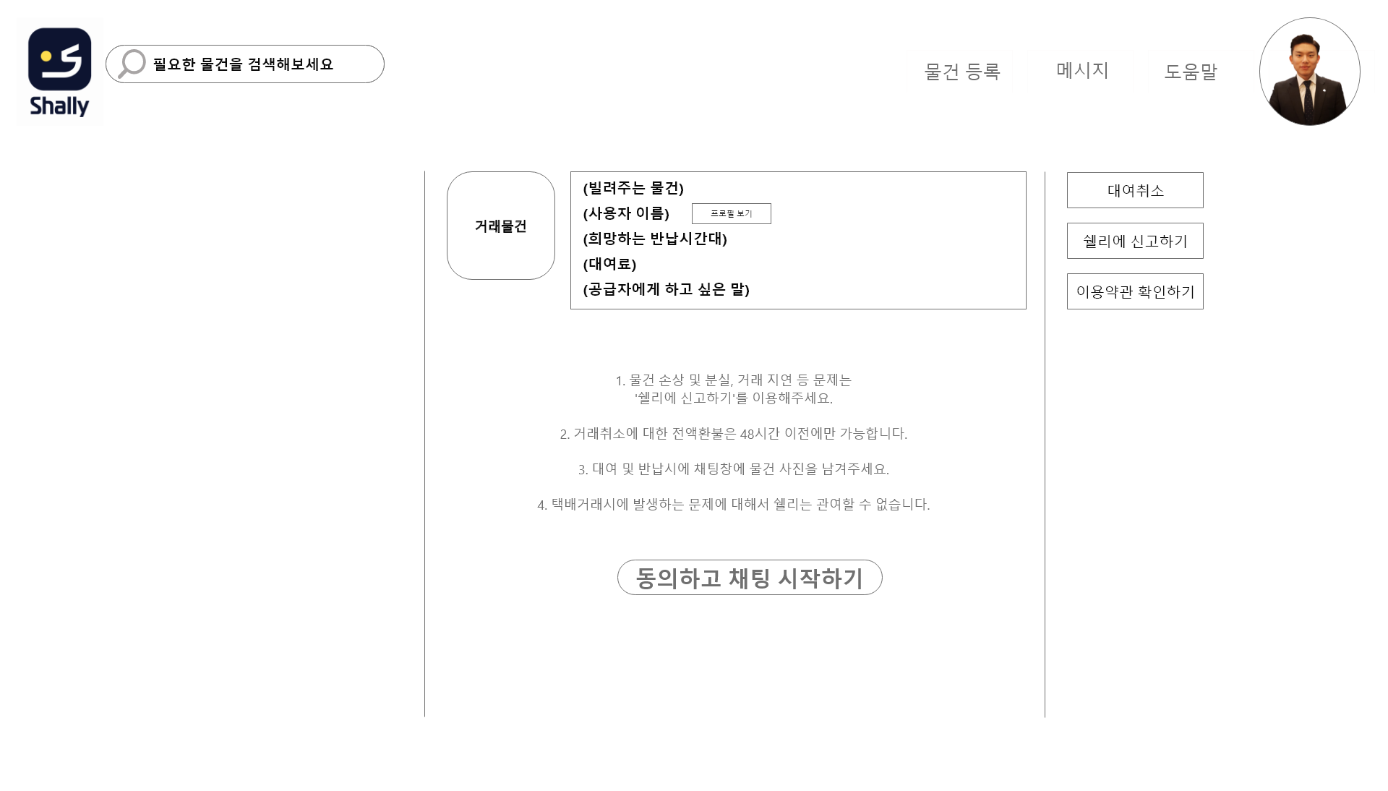
문서명 | 메세지_빌려주는 사람 입장 - 승낙 완료/M32
코드:M32
메세지 상시 기능
-대여취소 : 취소하기/M4로 이동
-쉘리에 신고하기
: 해당 물건 ID, 물건 정보, 신고한 User 정보. 신고 당한 유저정보 그리고 신고 내용은 쉘리스팟 공식 이메일로 발송
-이용약관 확인하기 : ‘이용약관’으로 이동
-프로필 보기 : 쉘리 이용자 프로필 - 거래 후기로 이동
공급자는 승낙 후 확인해야할 사항에 대해서 확인
[추가적으로 제작해야하는 컨텐츠]
알림 언제 어떤 방식으로

Slide 32

문서명 | 메세지_빌려주는 사람 입장_협의 및 거래/M33
코드:M33
메세지 상시 기능
-대여취소 : 취소하기/M4로 이동
-쉘리에 신고하기
: 해당 물건 ID, 물건 정보, 신고한 User 정보. 신고 당한 유저정보 그리고 신고 내용은 쉘리스팟 공식 이메일로 발송
-이용약관 확인하기 : ‘이용약관’으로 이동
-프로필 보기 : 쉘리 이용자 프로필 - 거래 후기로 이동
본 페이지는 M32에서 확인한 이후, 채팅할 수 있는 창
메세지 알림
채팅하는 당사자들이 확인하지 않은 새로운 메세지들은 도착할때마다 푸시알림
앱: 푸시알림
web인 경우 메시지 강조 표시 알림
[추가적으로 제작해야하는 컨텐츠]
알림 언제 어떤 방식으로

Slide 33
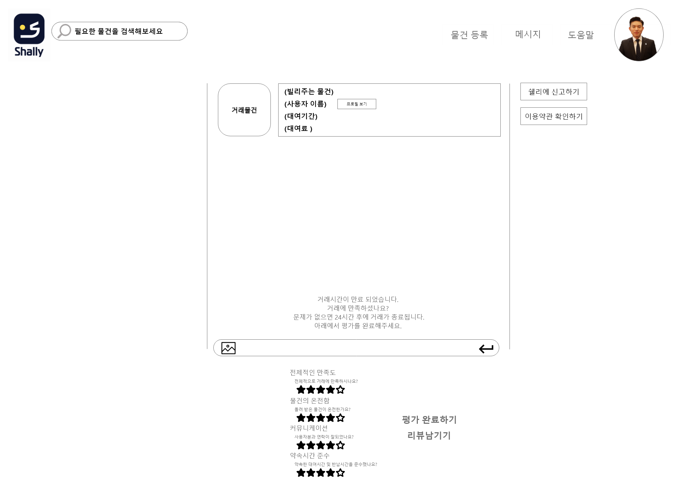
문서명 | 메세지_빌려주는 사람 입장_거래종료/M34
코드:M34
메세지 상시 기능(대여취소는 삭제)
-쉘리에 신고하기
: 해당 물건 ID, 물건 정보, 신고한 User 정보. 신고 당한 유저정보 그리고 신고 내용은 쉘리스팟 공식 이메일로 발송
-이용약관 확인하기 : ‘이용약관’으로 이동
-프로필 보기 : 쉘리 이용자 프로필 - 거래 후기로 이동
본 페이지에서 사용자에 대해 평가
리뷰하기
-쉘리 이용자 프로필 - 대여할 수 있는 물건로 이동한 후, 리뷰가능
[추가적으로 제작해야하는 컨텐츠]
알림 언제 어떤 방식으로

Slide 34
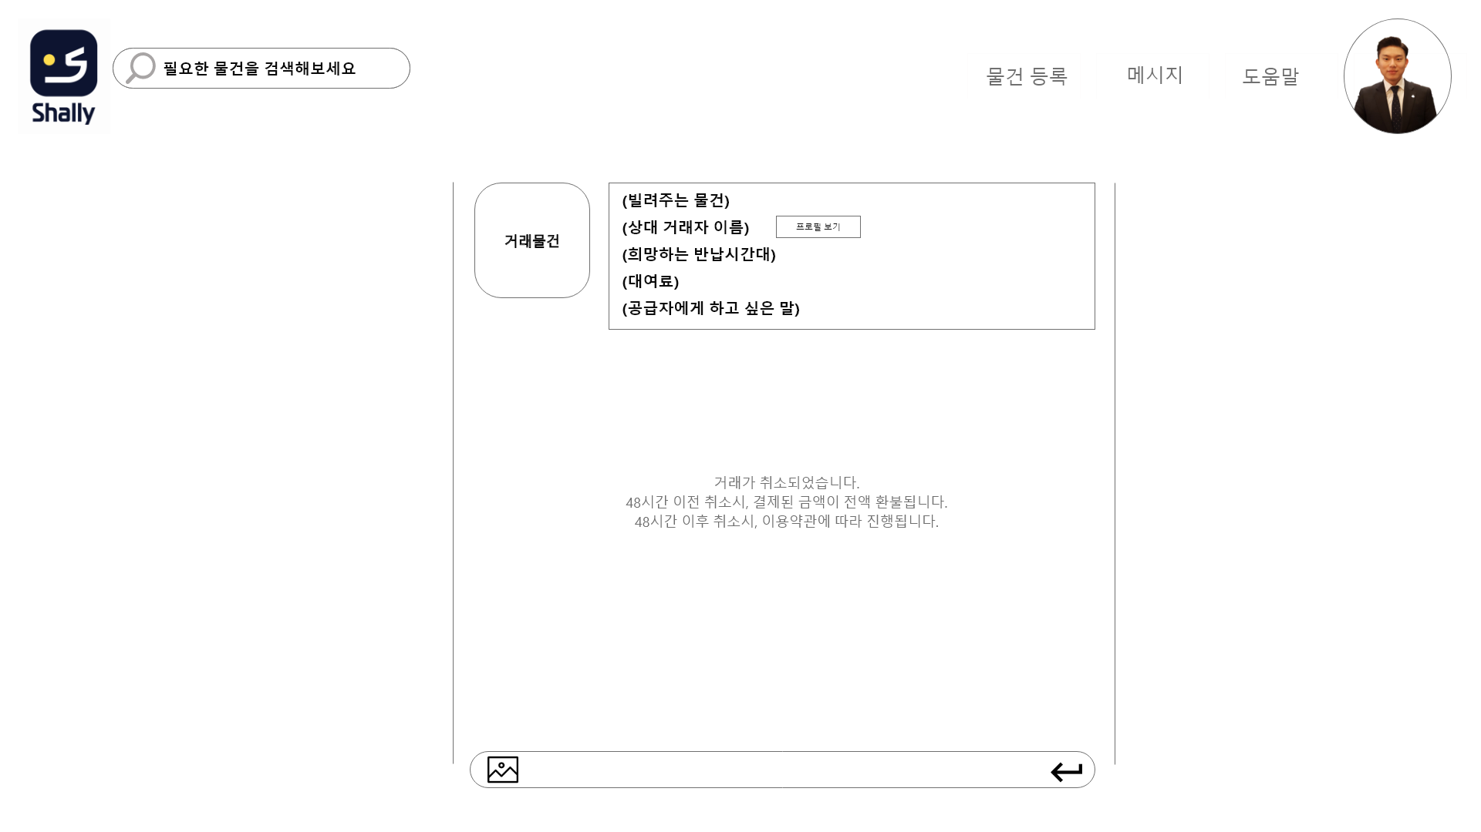
문서명 | 취소하기/M4
코드:M4
대여취소 시 노출되는 창
[추가적으로 제작해야하는 컨텐츠]
알림 언제 어떤 방식으로

Slide 35
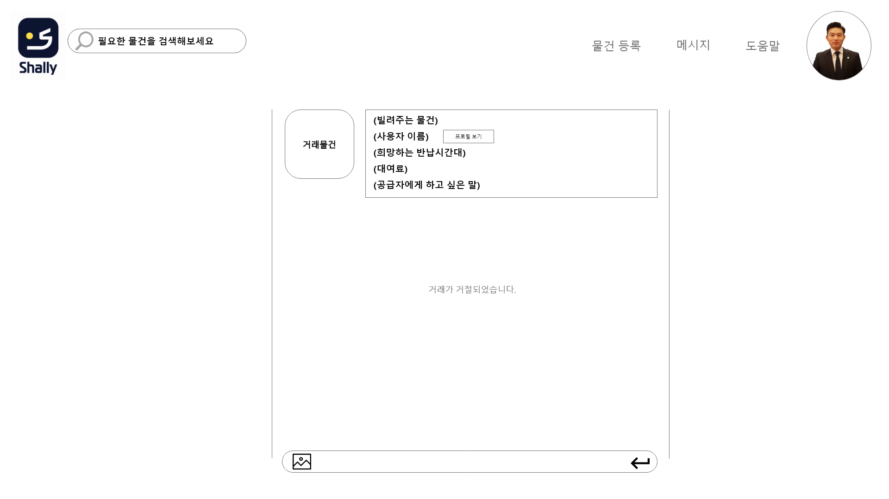
문서명 | 대여 요청 대여 요청 거절한 후or승낙하였으나 결재하지 않음/M5
코드:M5
대여요청 거절 시 또는 결재 실패한 경우 노출되는 창
대여승낙 및 결재는 24시간 이내, 초과되면 자동적으로 취소되고 이 창이 뜨게 됨
[추가적으로 제작해야하는 컨텐츠]
알림 언제 어떤 방식으로

Slide 36
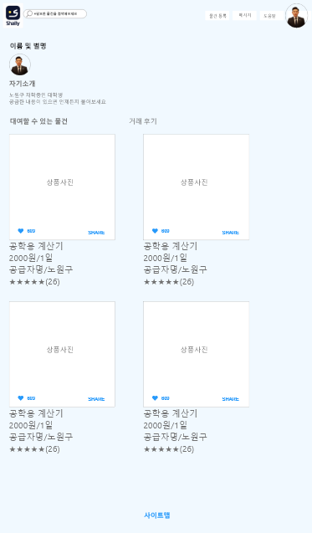
문서명 | 쉘리 이용자 프로필 - 대여할 수 있는 물건
코드:MP1
쉘리 이용자 프로필 - 대여할 수 있는 물건
이용자 프로필 클릭시 이동하는 페이지
메시지-프로필보기, 물건 상세페이지-공급자정보
User 이름 및 별명
user 사진
자기소개
대여할 수 있는 물건
User가 등록한 물건 리스트업
물건 이미지 등 클릭 -> 물건 상세정보/S1 이동
거래후기 -> 쉘리 이용자 프로필 - 거래 후기/MP2 이동

Slide 37
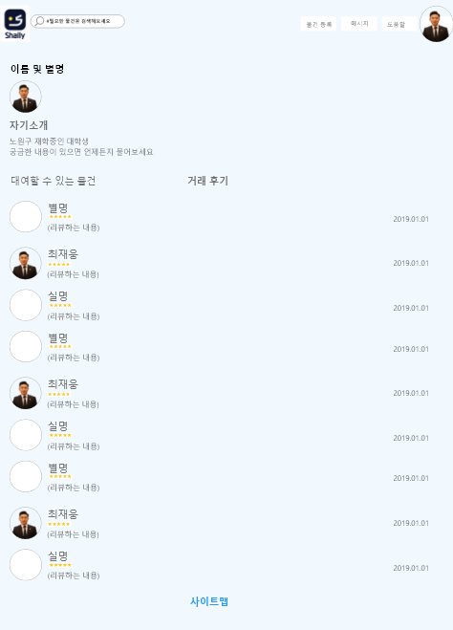
문서명 | 쉘리 이용자 프로필 - 거래 후기
코드:MP2
쉘리 이용자 프로필 - 거래 후기
거래후기
반납을 완료한 User만 리뷰남기기를 통해서 작성할 수 있음
(공급자 ID에 따라 반납완료된 공급자의 모든 물건에 대한 리뷰를 게시)
User의 이름 및 별명, 평점, 리뷰 남기기 내용 등록순으로 리스트업

Slide 38
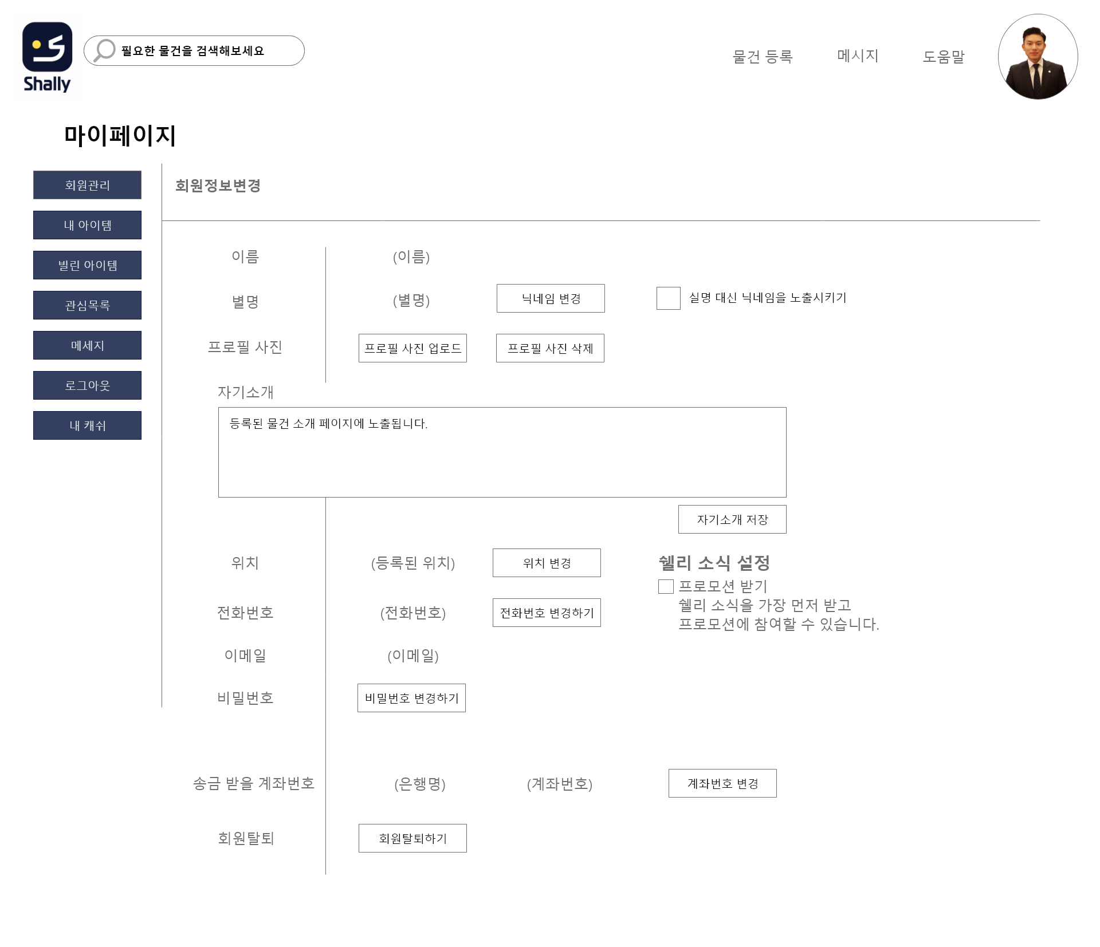
문서명 | 마이페이지_회원관리_회원정보변경/II1
코드:II1
닉네임 변경
-실명 대신 닉네임 노출시키기
: 수정된 닉네임 또는 기존의 닉네임이 실명 대신에 노출
프로필 사진
-프로필 사진 업로드
: 사진 변경 절차 돌입
-프로필 사진 삭제
: 현재 등록된 사진을 삭제하고 기본 이미지로 장식
자기소개
: 공급자로서 소개될 때, 노출되는 자신을 소개하는 글을 관리할 수 있음
위치변경
: 위치를 변경할 수 있는 기능
전화번호 변경하기 / 이메일 변경하기 / 비밀번호 변경하기
: 전화번호 및 비밀번호 변경 기능
쉘리 소식 설정
-프로모션 받기
: 프로모션과 관련된 알림 켜기/끄기 기능(거래에 필요한 알림은 받드시 받아야함)
송금 받을 계좌번호 변경
: 공급자로서 대여료를 받을 때, 송금 받을 계좌 등록 절차 돌입
회원탈퇴하기
: 회원탈퇴하기

Slide 39
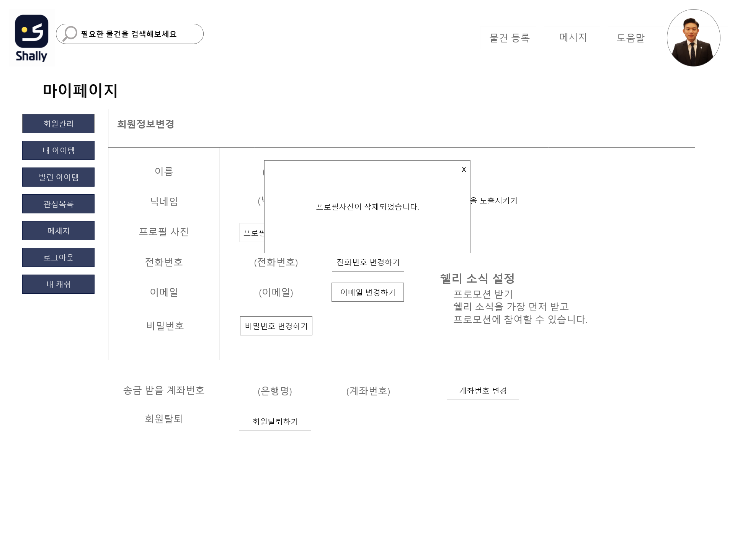
문서명 | 마이페이지_회원관리_프로필사진 삭제/II2
코드:II2
프로필삭제 삭제버튼을 클릭하면 기존 프로필사진을 삭제되고 기본이미지로 변경됨
[추가적으로 제작해야하는 컨텐츠]
기본이미지는 어떻게 할 것인지

Slide 40
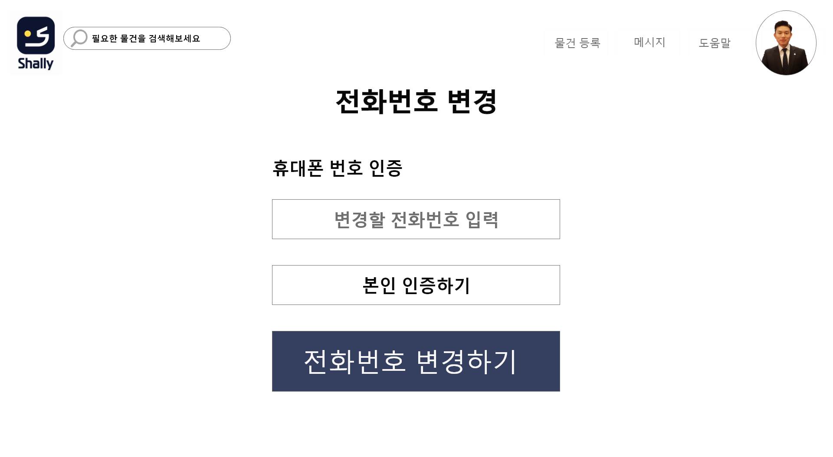
문서명 | 전화번호 변경/II3
코드:II3
휴대폰번호인증절차를 통한 휴대폰번호 변경절차

Slide 41
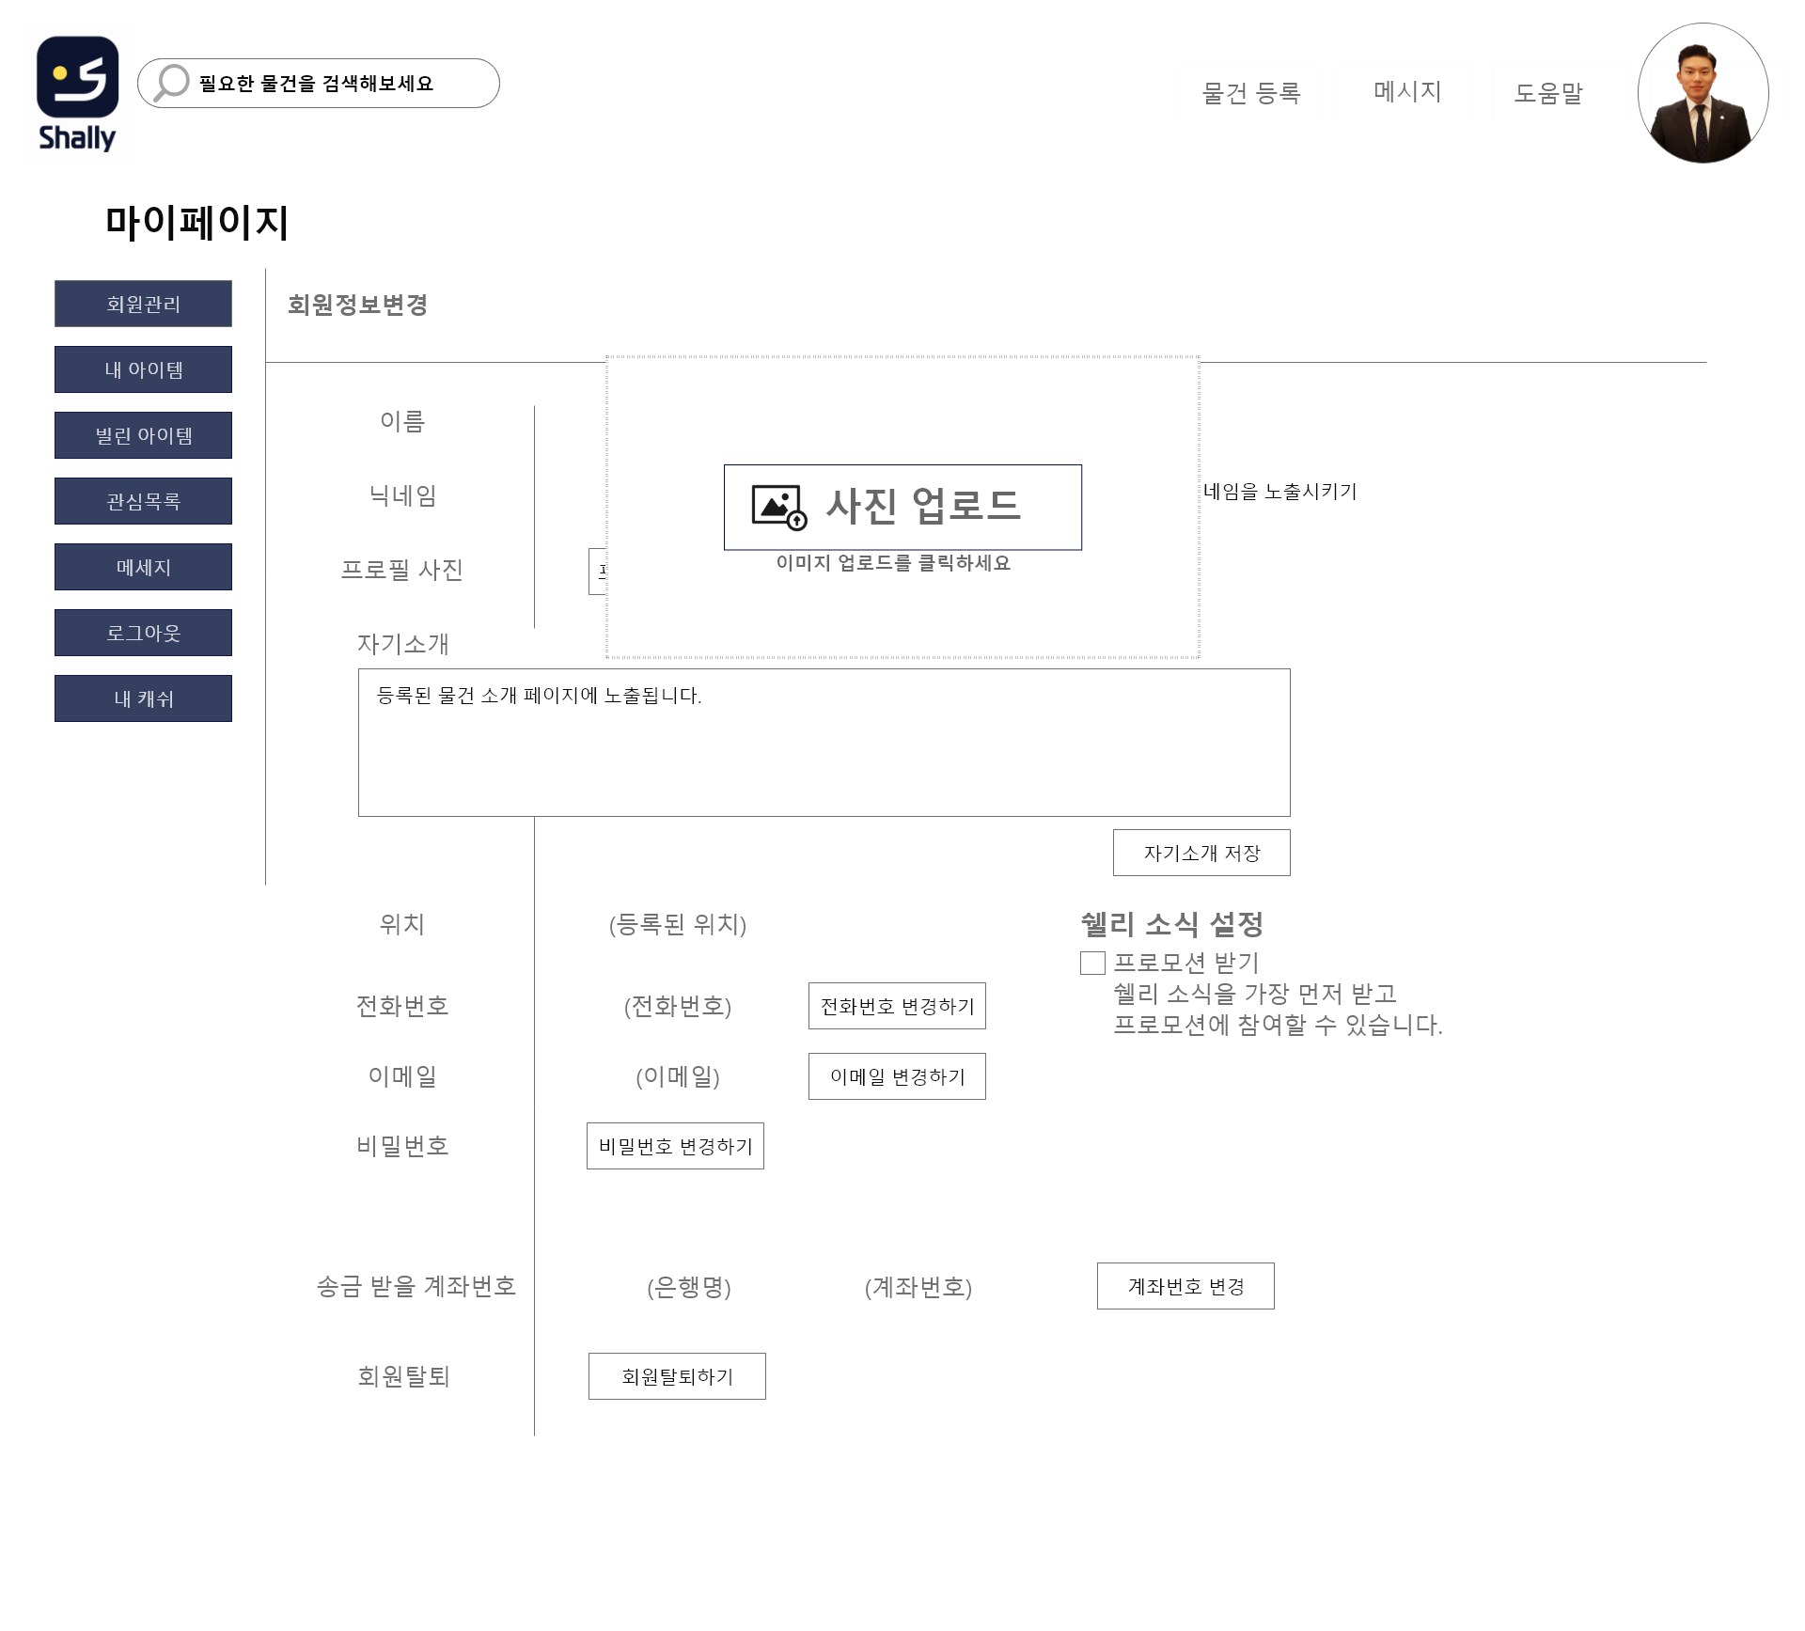
문서명 | 마이페이지_회원관리_프로필사진 변경1/II4
코드:II4
프로필사진 변경
-사진 자르기 기능
: 업로드한 사진을 프레임에 맞춰서 잘라 업로드할 수 있는 기능

Slide 42
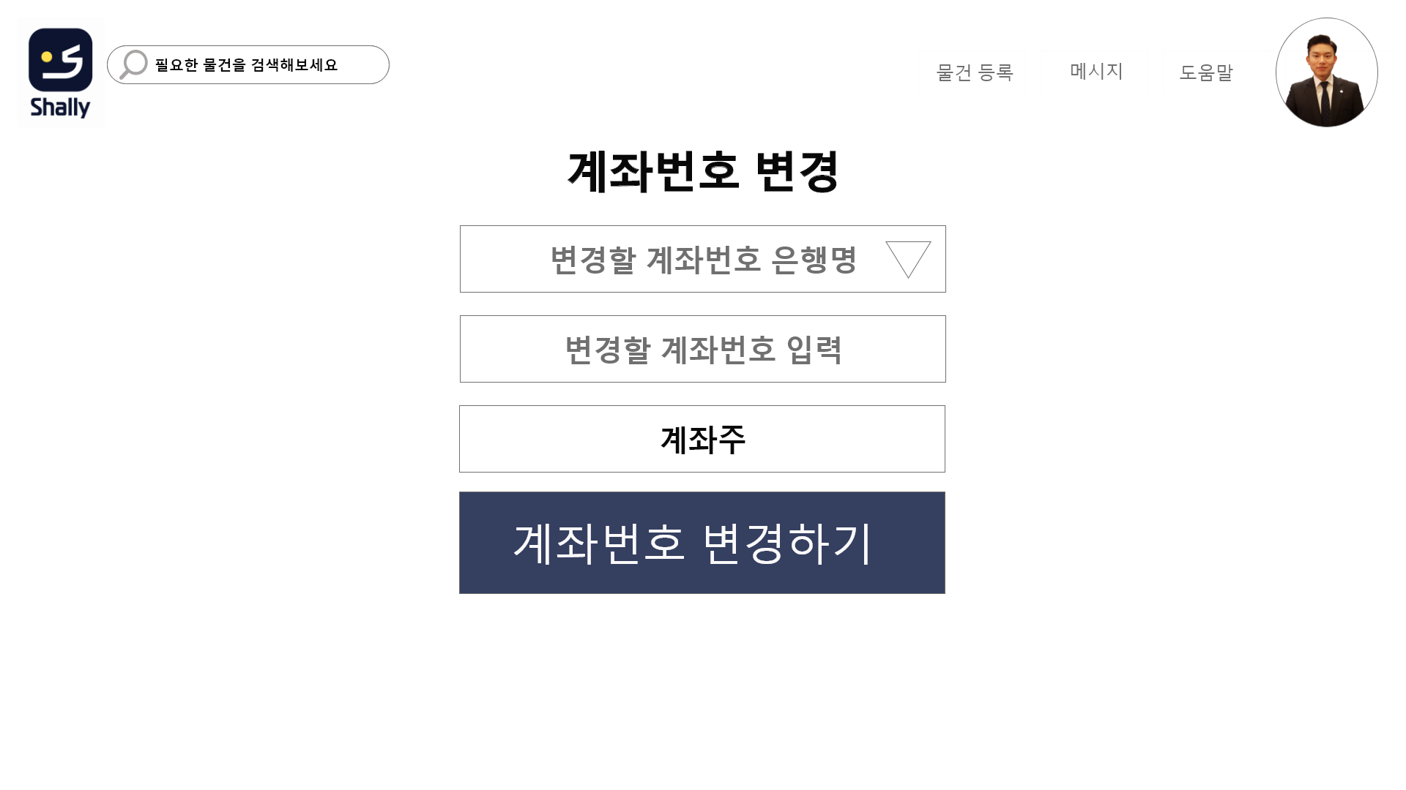
문서명 | 계좌번호 변경/II5
코드:II5
계좌번호 변경(인증/아임포트API)
변경할 계좌 은행명 입력
계좌번호 입력
계좌주가 자동적으로 출력됨
계좌주 확인하고 계좌번호 변경

Slide 43
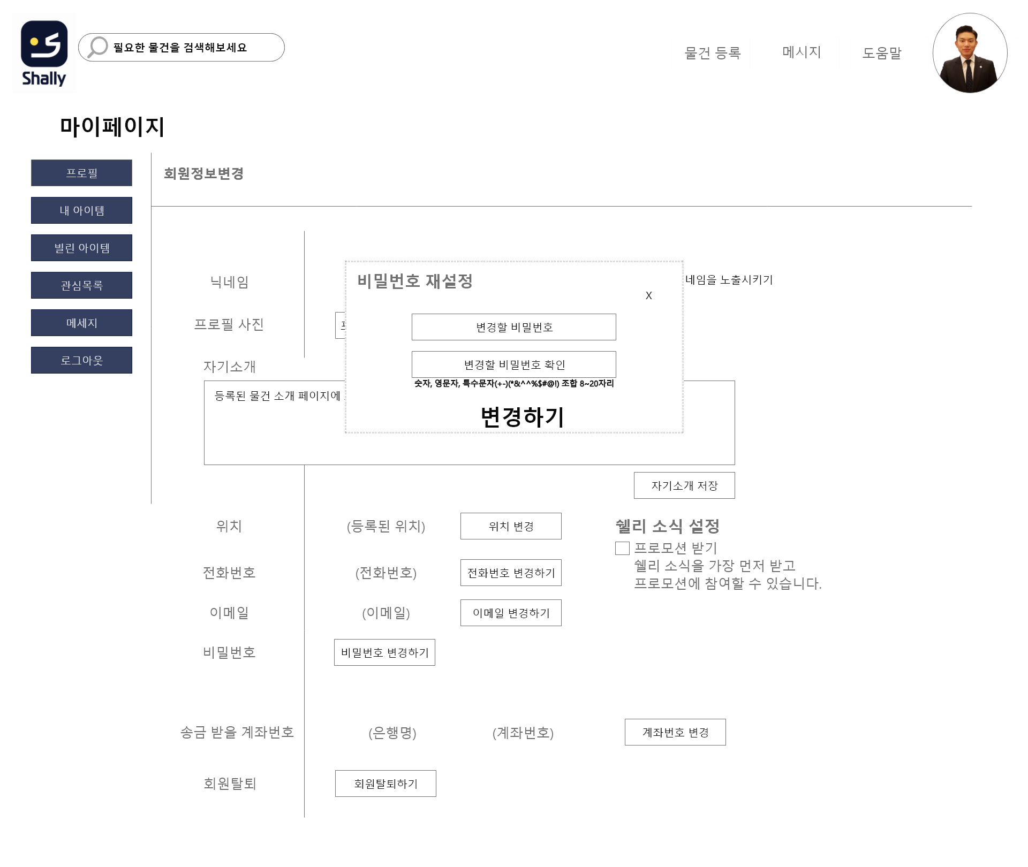
문서명 | 마이페이지_회원관리_비밀번호 변경/II6
코드:II5
계좌번호 변경
현재 비밀번호 입력 및 인증
변경할 비밀번호 및 비밀번호 확인 입력
인증하고 비밀번호 변경

Slide 44
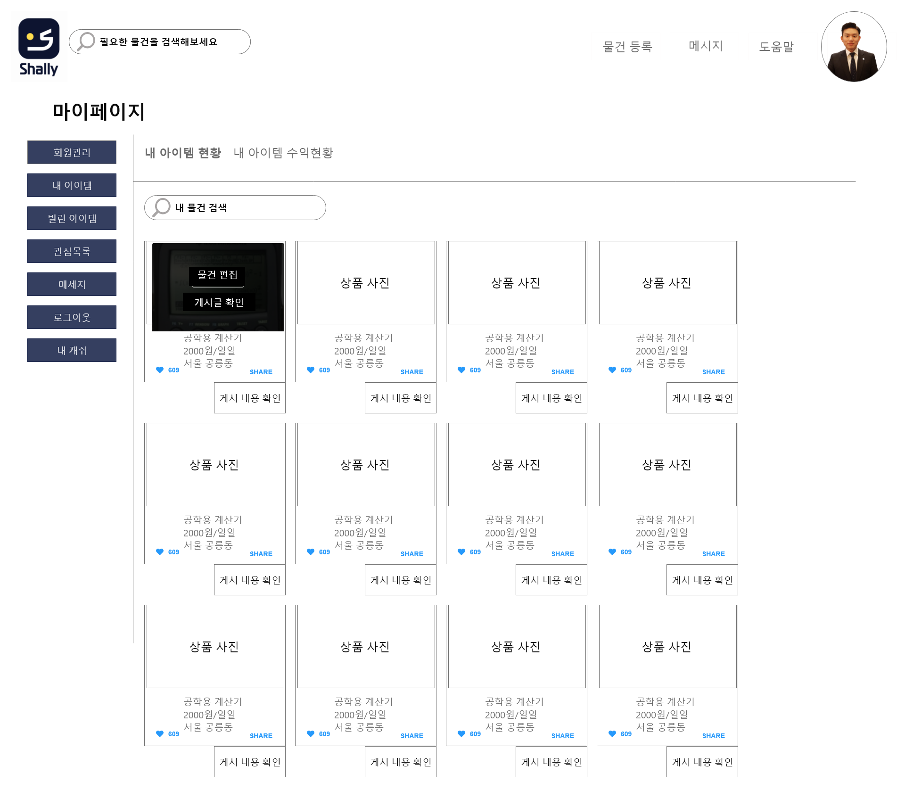
문서명 | 마이페이지(홈)_내 아이템-내 아이템 현황1(오버마우스)/IT1
코드:IT1
마우스 오버 버튼 기능
물건 편집
게시글 확인
내 아이템>
-내 아이템 현황
1.상품 공급자가 올린 내 아이템을 확인할수있는 버튼
2. 리스트중에 마우스를 사진위에 가져대면 그림과 같이 물건편집과 게시글 확인을 할수있음
3.주문자들의 찜갯수와 공유기능
-내 아이템 수익현황
상품공급자가 대여하므로써 수익관련의 관리하는 페이지
회원관리>
상품공급자가 올린 내 아이템을
계약한 주문자들의 목록관리
관심목록>
상품주문자들의 관점에서, 물건을 보고 찜한 상품들의 목록
빌린아이템>
상품주문자가 대여한 물건 관리리스트
메세지>
상품 공급자와 상품주문자들 간의 메세지 기능 제공 버튼
로그아웃>
사용자 로그아웃 버튼
내 캐쉬>
캐쉬 충전, 환급 등을 할 수 있는 페이지로 이동

Slide 45
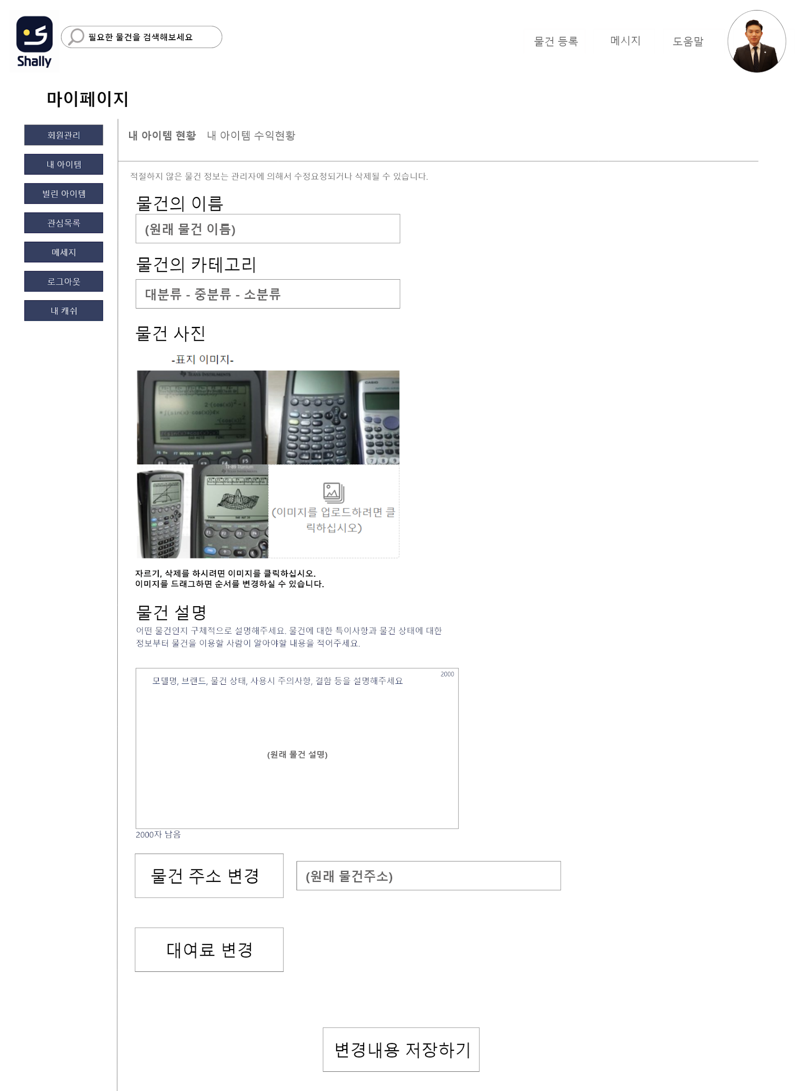
문서명 | 마이페이지(홈)_내 아이템-내 아이템 현황2IT2
코드:IT2
마이페이지_내 아이템-내 아이템 현황2
고객이 등록 물건의 정보를 수정할 수 있는 페이지
-물건의 이름
: 단순히 다시 이름을 입력한 후, 변경내용 저장하기 클릭
-물건의 카테고리
: 물건등록시와 같은 방식으로 카테고리 설정 후, 변경내용 저장하기 클릭
-물건사진
: 기존의 사진을 삭제할 뿐만 아니라 새롭게 사진을 추가할 수 있음, 수정 후 변경내용 저장하기 클릭
-물건주소변경
: 물건주소변경 버튼을 누르고 주소변경하면 (원래물건주소)란이 변경한 주소값으로 채워짐, 수정 후 변경내용 저장하기 클릭
-대여료 변경
: 대여료 변경 버튼을 누르면 대여료 변경 절차 돌입

Slide 46
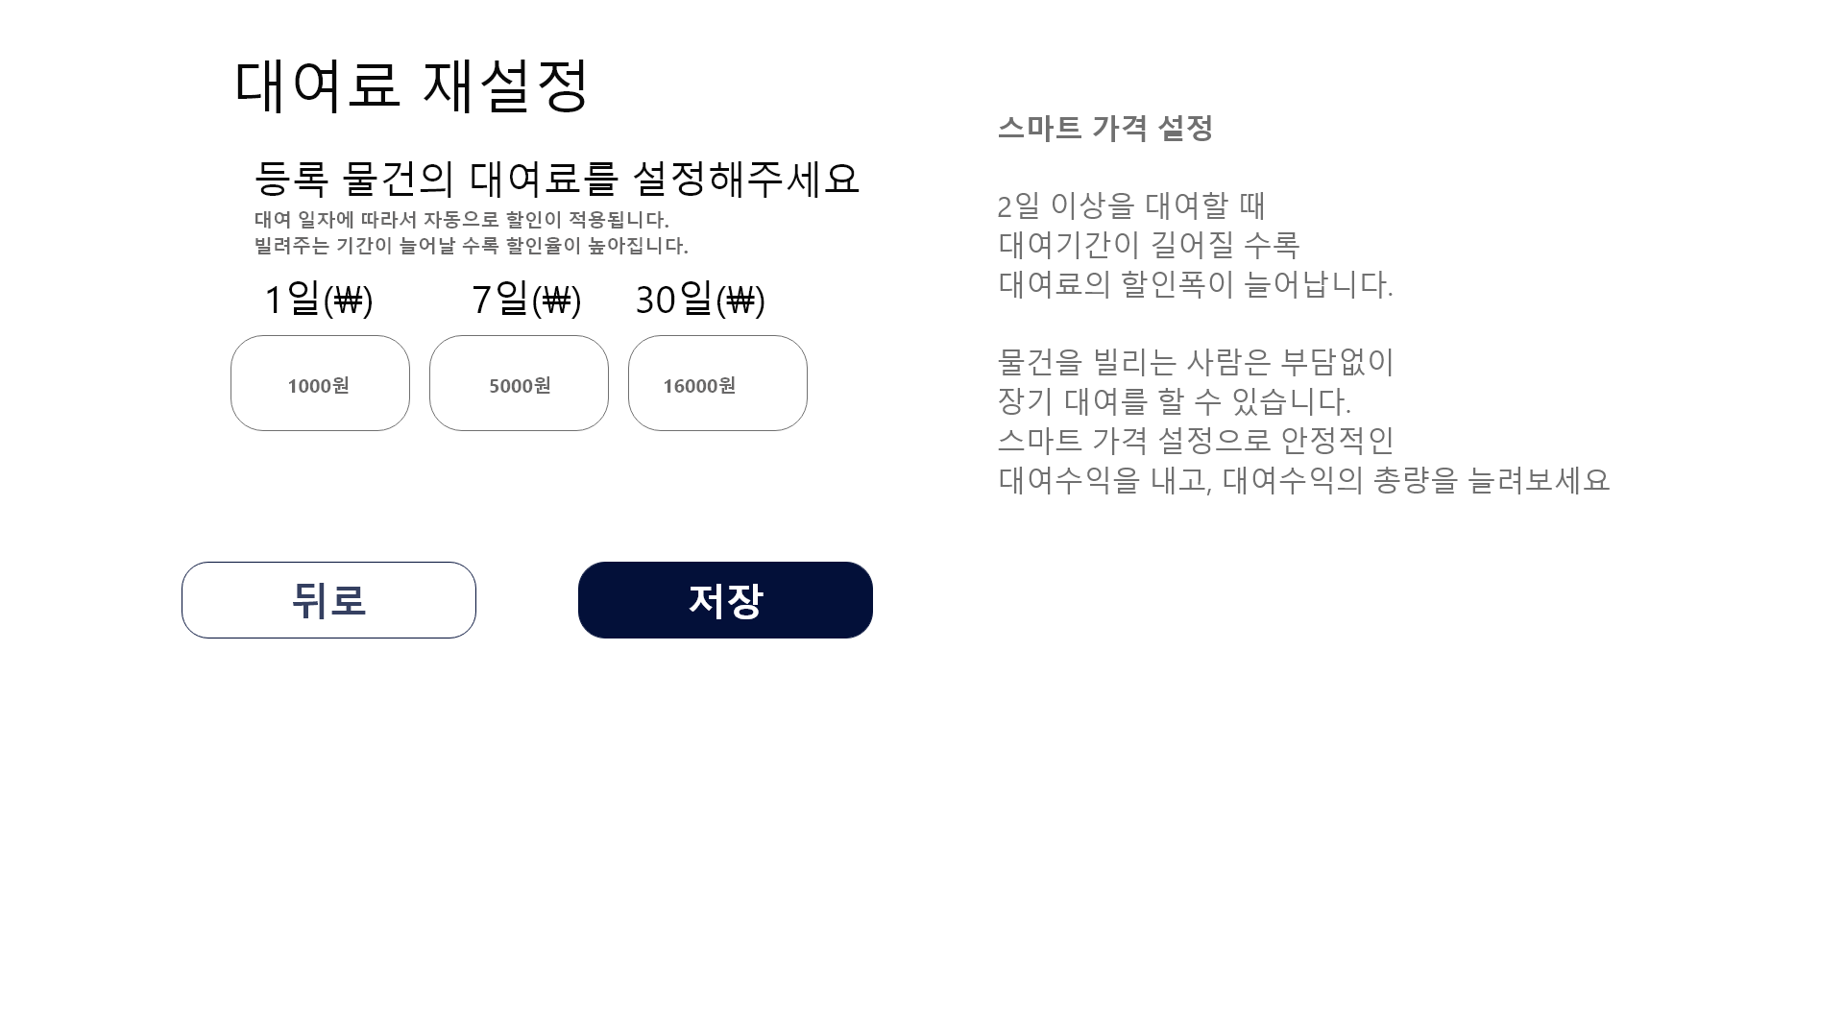
문서명 | 대여료 재설정/IT3
코드:IT3
대여료 설정
-대여료 함수
-대여료 설정한 수익 예측표 제시
-대여료 입력하지 않으면 예상 되는 수익 확인할 수 없음
예상되는 수익을 확인해보세요
대여 기간 3일 (기본 설정)
변경 가능
변경 일자에 따라서 예상 수익이 달라짐.
함수 제공할 예정.
저장 후, 마이페이지_내 아이템-내 아이템 현황2로 이동하여 변경사항 저장하기 클릭하여야 최종적으로 변경

Slide 47
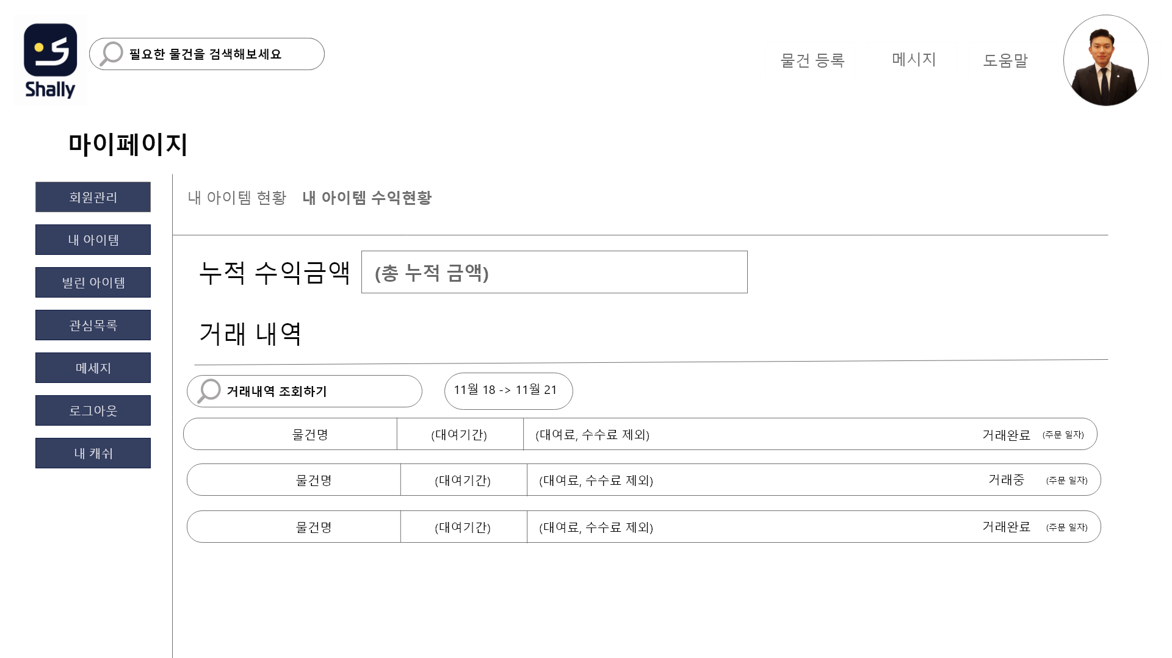
문서명 | 마이페이지(홈)_내 아이템-내 아이템 수익현황 및 거래내역/IT4
코드:IT4
누적 수익금액
거래내역 상 표시되는 거래들의 수수료를 제외한 대여료의 총액을 출력
거래내역
-물건명 및 대여기간으로 필터링하여 거래내역 조회가능
-거래완료/거래중으로 항목 표기(승낙하지 않은 주문은 거래내역으로 보지 않음)
-초기에는 최신순으로 모든 거래내역이 리스팅되도록 함

Slide 48
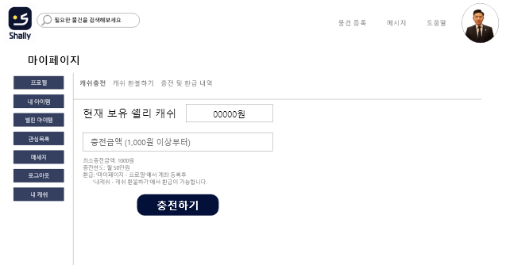
문서명 | 마이페이지(홈)_ 쉘리캐쉬 충전/IC1
코드:IC1
보유하고 있는 캐쉬액
충전하기
충전할 금액을 입력하고 충전하기를 누르면 결제로 이동

Slide 49
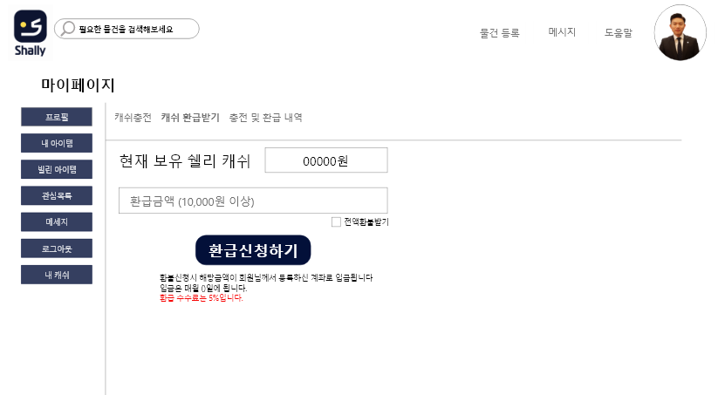
문서명 | 마이페이지(홈)_ 캐쉬 환불하기/IC2
코드:IC2
보유하고 있는 캐쉬액
환급신청하기
-환급 받을 금액을 입력하고 환급신청하기를 누르면 신청됨
-매월 정해진 날짜에 송금
- 환급 수수료 5%
전액환불받기
전액환불받기를 누르면 보유하고 있는 캐쉬액 전액이 금액으로 입력됨
[추가적으로 제작해야하는 컨텐츠]
환급일 언제?

Slide 50
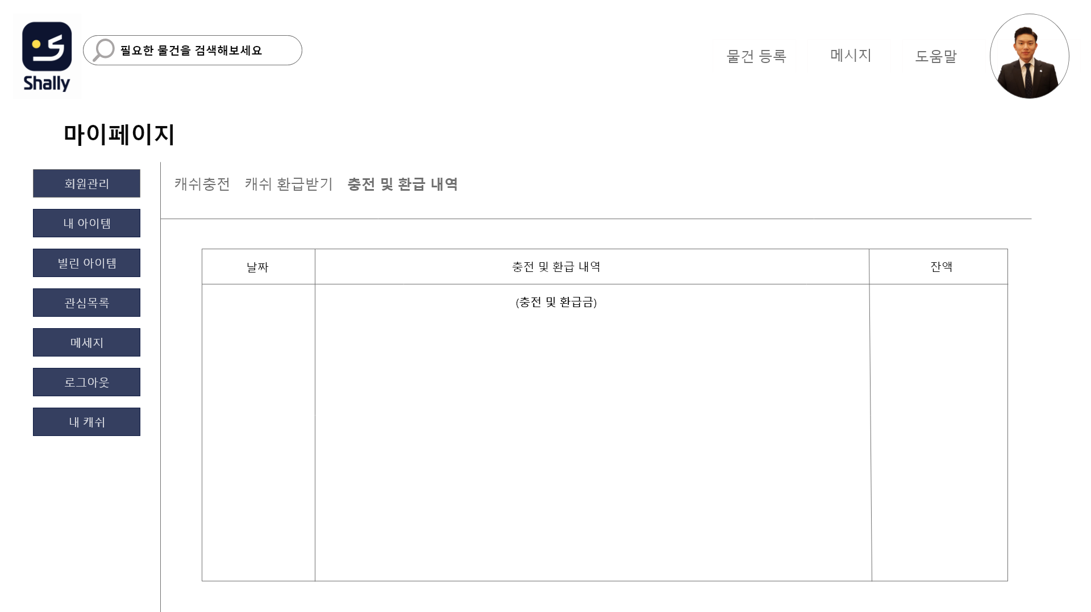
문서명 | 마이페이지(홈)_ 캐쉬 변동내역/IC3
코드:IC3
충전 및 환급에 대한 내역이 최신순으로 정리

Slide 51
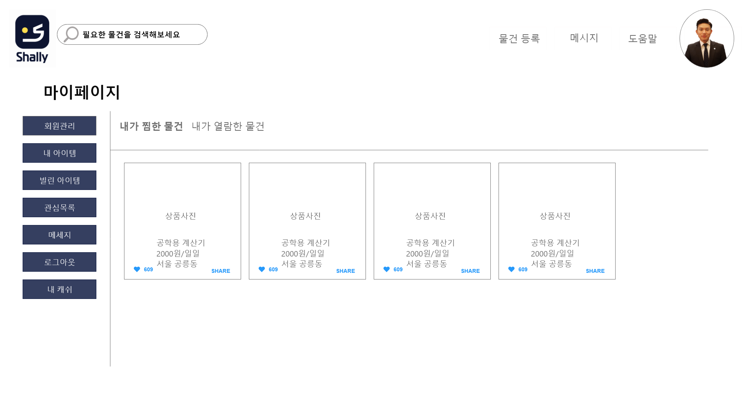
문서명 | 마이페이지_관심목록_내가 찜한 물건/IF1
코드:IF1
물건 게시글에서 ♡(찜하기)를 클릭한
최신 순으로 리스팅

Slide 52
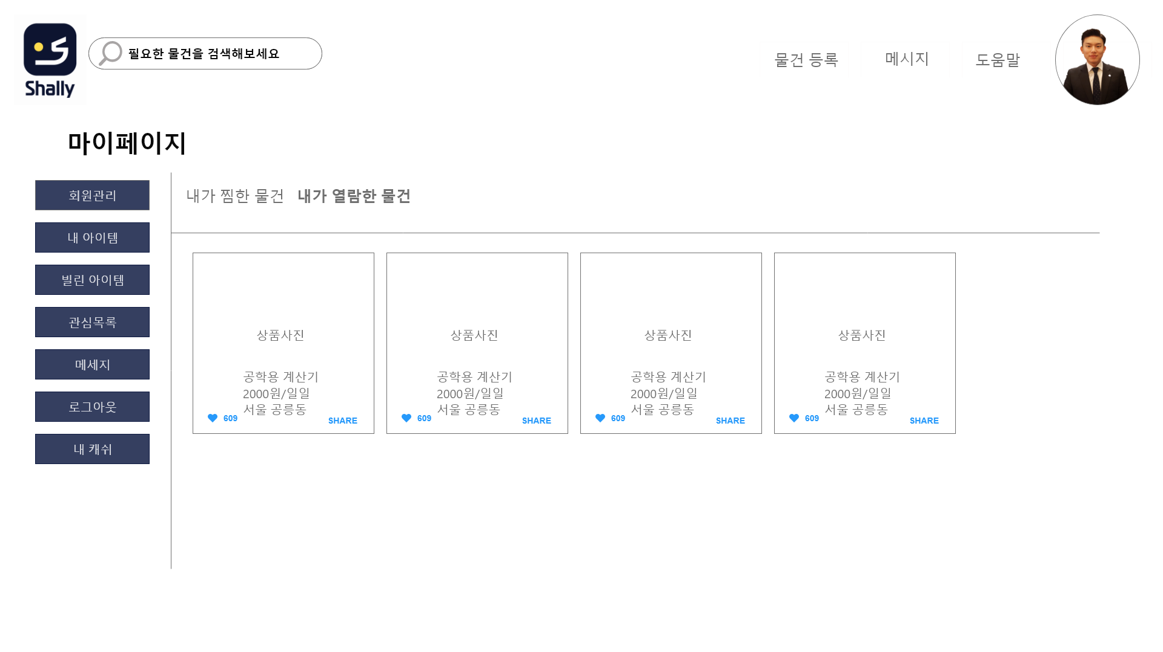
문서명 | 마이페이지_관심목록_내가 찜한 물건/IF2
코드:IF2
물건 게시글을 클릭한 최신순으로 리스팅

Slide 53

문서명 | 마이페이지_빌린 아이템_내가 빌린 물건/IB1
코드:IB1
빌린 아이템- 내가 빌린 물건
내가 빌린 내역
-물건명 및 대여기간으로 필터링하여 거래내역 조회가능
-거래완료/거래중으로 항목 표기(승낙하지 않은 주문은 거래내역으로 보지 않음)
-초기에는 최신순으로 모든 거래내역이 리스팅되도록 함
내가 빌린 내역
내가 빌린 물건 상태 4가지로 분류
결제완료 (결제완료된 물건)
대여중 (대여중인 물건)
반납완료 (반납된 물건)
거래완료 (1.거래가 비정상적으로 완료된 물건 - 빨간색으로 표기
2. 거래가 정상적으로 완료된 물건 - 파란색으로 표기)
물건 리스트 클릭시 주문한 물건 상태 페이지로 이동

Slide 54

문서명 | 마이페이지 내가 빌린내역 – 물건 상태페이지 - 거래완료 물건/IB2
코드:IB2
빌린 아이템- 대여일정
내가 빌린 내역
내가 빌린 물건 상태 4가지로 분류
결제완료 (결제완료된 물건)
대여중 (대여중인 물건)
반납완료 (반납된 물건)
거래완료 (1.거래가 비정상적으로 완료된 물건 - 빨간색으로 표기
2. 거래가 정상적으로 완료된 물건 - 파란색으로 표기)
물건 이미지 클릭
물건 주문 페이지로 이동
자세히 보기(이용약관) 클릭
이용약관 페이지로 이동
취소규정 참조 클릭
도움말-취소규정으로 이동

Slide 55

문서명 | 마이페이지_빌린 아이템_대여일정/IB3
코드:IB3
빌린 아이템- 대여일정
-대여일정
대여한 물건의 일자에 따라 자동적으로 캘린더 기입
물건명, 물건상태가 표시됨
캘린더에 표시된 일정 클릭시 주문한 물건 상태 페이지로 이동
내가 빌린 물건 상태 4가지로 분류

